Slide 1
COM
비트교육센터
Notes:
학습 내용
Database System의 개념과 구성 요소
Relational Data Model의 용어
실습용 Table 소개

Slide 2
Contents
Basic COM
DLL Component
Registry
Class Factory
IDL
Type Library
Containment
Aggregation
MFC COM

Slide 3
Chapter 1
Basic COM

Slide 4
Component란 ?
Binary Level로써 동일한 방식으로 실행되고, 상호 운영이 가능하며, 위치에 구애됨이 없이, 이진 코드로서 독립적으로 구성된 실행파일 또는 DLL이다.
- Component는 Compile된 Binary 파일
- Component를 구성하고 사용하려면 특별한 추가 구현이 요구됨
COM에서의 Client와 Server
- Client : Component를 사용하는 프로세스
- Server : exe 파일 또는 DLL로 구현된 Component

Slide 5
개요
C : 함수 중심의 절차적 프로그래밍
C++ : 클래스 기본, 객체 중심 프로그래밍
COM : 인터페이스 기본, 객체 중심 프로그래밍
class 가 아닌, interface가 COM의 설계 스타일을 지배한다.

Slide 6
interface
클라이언트와 서버가 통신하기 위한 유일한 방법이며 약속이다.
인터페이스는 순수 가상함수로 구성된 구조체 이다.
struct 멤버는 기본적으로 public 이다.
//objbase.h
#define interface struct

Slide 7
IUnknown Interface
인터페이스 중에서 최상위 인터페이스이며, 대부분의 하위 인터페이스는 IUnknown을 상속 받아야 한다.
//unknwn.h 파일에 선언됨
interface IUnknown
{
virtual HRESULT __stdcall QueryInterface(REFIID riid, void **ppv)=0;
virtual ULONG __stdcall AddRef()=0;
virtual ULONG __stdcall Release()=0;
}

Slide 8
IUnknown Interface
QueryInterface : CoClass가 구현하고 있는 객체의 인터페이스 포인터를 얻어온다. 클라이언트 입장에서 객체의 구현에 접근하기 위한 중요한 수단이다.
AddRef : 메모리 상의 Component 객체의 참조 카운터를 증가 시킴
Release : 메모리 상의 Component 객체의 참조 카운터를 감소 시킴

Slide 9
Custom Interface
개발자에 의해 구성되는 Component에서 상속 받아 재 정의 할 추상기본 클래스
최상위 인터페이스인 IUnknown을 반드시 상속 받아야 함
C++에서는 다중 상속이 가능(MFC 에서는 불가)
interface ICalcu : IUnknown
{
virtual int __stdcall Sum() = 0;
};

Slide 10
GUID, IID, CLSID
//wtypes.h 파일에 선언됨
typedef struct _GUID
{
DWORD Data1;
WORD Data2;
WORD Data3;
BYTE Data4[ 8 ];
} GUID;

Slide 11
GUID, IID, CLSID
typedef GUID IID;
typedef GUID CLSID;
#define REFIID const IID &
#define REFCLSID const CLSID &
IID 및 CLSID는 GUID를 재정의 하여 사용하는 것 뿐이다

Slide 12
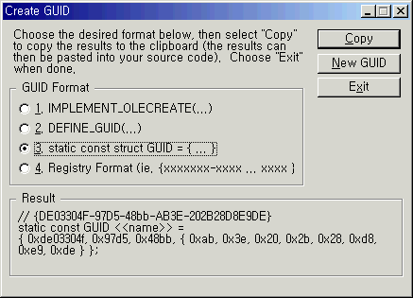
Create GUID
IID 값을 생성하기 위해 guidgen.exe 유틸리티를 사용(시작->실행->guidgen.exe)

Slide 13
IID_IUnknown
IID_IUnknown
"00000000-0000-0000-C000-000000000046“
IUnknown 인터페이스의 유일한 인터페이스 ID

Slide 14
Custom interface ID(IID_IXXXX)
// {7D1DA4D3-2DD8-4317-937D-157BF19DE48C}
static const IID IID_ISetVal =
{ 0x7d1da4d3, 0x2dd8, 0x4317, { 0x93, 0x7d, 0x15, 0x7b, 0xf1, 0x9d, 0xe4, 0x8c } };
// {1BA9514E-9303-4c4d-948A-D1EAA0932A82}
static const IID IID_ICalcu =
{ 0x1ba9514e, 0x9303, 0x4c4d, { 0x94, 0x8a, 0xd1, 0xea, 0xa0, 0x93, 0x2a, 0x82 } };
IID 값은 IUnknown의 QueryInterface 구현부에서 다수의 사용자 인터페이스를 구별하여 올바른 포인터 값을 반환할 수 있도록 한다.

Slide 15
Interface Inheritance
class CInsideCom : public ISetVal, public ICalcu
{
public:
Interface는 구성하고자 하는 Component 클래스에 의해 상속될 수 있다.
Component 클래스는 상속된 Interface의 Pure Virtual Function에 대하여 그 구현을 제공 해야 한다.
이렇게 상속된 Interface는 객체 생성시 Virtual Function Table이 구성된다.

Slide 16
Declaration for Interface
//IUnknown Interface
virtual HRESULT __stdcall QueryInterface(REFIID riid, void **ppv);
virtual ULONG __stdcall AddRef();
virtual ULONG __stdcall Release();
//ISetVal Interface
virtual void __stdcall SetXY(int, int);
//ICalcu Interface
virtual int __stdcall Sum();
ISetVal과 ICalcu 인터페이스를 상속 받았고, 순수가상함수에 대하여 재정의 하기 위한

Slide 17
QueryInterface 구현부
HRESULT __stdcall CInsideCom::QueryInterface(REFIID iid, void **ppv)
{
if(iid == IID_IUnknown || iid == IID_ISetVal) {
*ppv = static_cast<ISetVal *>(this);
}
else if(iid == IID_ICalcu) {
*ppv = static_cast<ICalcu *>(this);
}
else {
*ppv = NULL;
return E_NOINTERFACE;
}
static_cast<IUnknown*>(*ppv)->AddRef();
return S_OK;
}

Slide 18
Creating COM Object
IUnknown* CreateInstance()
{
IUnknown *pI=NULL;
pI = static_cast<ISetVal*>(new CInsideCom());
return pI;
}
여기서 IUnknown으로의 캐스팅은 다소 모호하다. 왜냐하면, ISetVal 과 ICalcu가 IUnknown을 상속하여 다중 상속이 되었기 때문이다. 따라서, coclass가 먼저 상속받은 ISetVal로 포인터를 캐스팅 한다.

Slide 19
Using COM Object
IUnknown* pIUnknown = NULL;
ISetVal* pISetVal = NULL;
ICalcu* pICalcu = NULL;
pIUnknown = CreateInstance();
if(pIUnknown) {
HRESULT hr = pIUnknown->QueryInterface(\
IID_ISetVal,(LPVOID*)&pISetVal);
if(SUCCEEDED(hr)) {
pISetVal->SetXY(3,4);
hr = pIUnknown->QueryInterface(\
IID_ICalcu, (LPVOID*)&pICalcu);
cout << "The Sum of x + y : " << pICalcu->Sum() << endl;
}
}

Slide 20
SUCCEEDED, FAILED
QueryInterface의 경우 32bit HRESULT에 대한 값을 반환한다.
SUCCEEDED 매크로를 사용하여 함수의 성공 여부를 확인할 수 있다.
FAILED 매크로를 사용하여 실패 확인
//winerror.h 에 선언
#define SUCCEEDED(Status) ((HRESULT)(Status) >= 0)
#define FAILED(Status) ((HRESULT)(Status)<0)
#define IS_ERROR(Status) ((unsigned long)(Status) >> 31 == SEVERITY_ERROR)

Slide 21
CInsideCpp Class
//Win32 Console application
//Procject Name : InsideCpp

Slide 22
CInsideCpp 1
#include <iostream.h>
class CInsideCpp
{
public:
CInsideCpp() {}
~CInsideCpp() {}
private:
int x,y;

Slide 23
CInsideCpp 2
public:
void SetXY(int x1, int y1)
{
x = x1;
y = y1;
}
int Sum()
{
return x+y;
}
};

Slide 24
CInsideCpp 3
void main()
{
int x, y;
cout << "Enter integer number x and y : ";
cin >> x >> y;
CInsideCpp obCpp;
obCpp.SetXY(x, y);
cout << "x + y = " << obCpp.Sum() << endl;
}

Slide 25
CInsideCom Class
//Win32 Console application
//Procject Name : InsideCom

Slide 26
CInsideCom 1
#include <iostream.h>
#include <objbase.h>
//interface 선언
interface ISetVal : IUnknown
{
virtual void __stdcall SetXY(int, int) = 0;
};
interface ICalcu : IUnknown
{
virtual int __stdcall Sum() = 0;
};

Slide 27
CInsideCom 2
class CInsideCom : public ISetVal, ICalcu
{
public:
CInsideCom() {};
~CInsideCom() {};
//IUnknown Interface
virtual HRESULT __stdcall QueryInterface(REFIID riid, void **ppv);
virtual ULONG __stdcall AddRef();
virtual ULONG __stdcall Release();
//ISetVal Interface
virtual void __stdcall SetXY(int, int);

Slide 28
CInsideCom 3
//ICalcu Interface
virtual int __stdcall Sum();
private:
int x, y;
};
extern const IID IID_ISetVal;
extern const IID IID_ICalcu;

Slide 29
CInsideCom 4
HRESULT __stdcall CInsideCom::QueryInterface(REFIID iid, void **ppv)
{
if(iid == IID_IUnknown || iid == IID_ISetVal) {
*ppv = static_cast<ISetVal *>(this);
}
else if(iid == IID_ICalcu) {
*ppv = static_cast<ICalcu *>(this);
}
else {
*ppv = NULL;
return E_NOINTERFACE;
}
static_cast<IUnknown*>(*ppv)->AddRef();
return S_OK;
}

Slide 30
CInsideCom 5
//미 구현
ULONG __stdcall CInsideCom::AddRef()
{
return 0;
}
//미 구현
ULONG __stdcall CInsideCom::Release()
{
return 0;
}
void __stdcall CInsideCom::SetXY(int x1, int y1)
{
x = x1;
y = y1;
}

Slide 31
CInsideCom 6
int __stdcall CInsideCom::Sum()
{
return x+y;
}
//IUnknown Pointer 얻기
IUnknown* CreateInstance()
{
IUnknown *pI=NULL;
pI = static_cast<ISetVal*>(new CInsideCom());
return pI;
}

Slide 32
CInsideCom 6
void main()
{
int x, y;
cout << "Input Integer Number x and y : ";
cin >> x >> y;
IUnknown* pIUnknown = NULL;
ISetVal* pISetVal = NULL;
ICalcu* pICalcu = NULL;
pIUnknown = CreateInstance();
if(pIUnknown) {
HRESULT hr = pIUnknown->QueryInterface(\
IID_ISetVal,(LPVOID*)&pISetVal);
if(SUCCEEDED(hr)) {
pISetVal->SetXY(x,y);
hr = pIUnknown->QueryInterface(\
IID_ICalcu, (LPVOID*)&pICalcu);
cout << "The Sum of x + y : " << pICalcu->Sum() << endl;
}
delete pIUnknown;
}
}

Slide 33
The End

Slide 34
Chapter 2
DLL Server

Slide 35
DLL
DLL(Dynamic Linked Library) ? 런타임시에 실행 프로그램에 의해 사용되어지는 라이브러리
DLL의 메모리에 한번 로드되어 클라이언트 프로그램에 의해 공유된다.
실행 파일의 크기가 작아지고, 프로그램의 신뢰성도 높아진다.

Slide 36
export, import
dllexport
extern "C" __declspec(dllexport) int Sum(int a, int b)
{
return a+b;
}
extern "C" __declspec(dllexport) int Sub(int a, int b)
{
return a-b;
}
dllimport
extern "C" __declspec(dllimport) Sum(int , int);
extern "C" __declspec(dllimport) Sub(int , int);

Slide 37
Dll Client
DLL 로드, DLL 사용, DLL 해제
HMODULE LoadLibrary( LPCTSTR lpFileName // file name of module );
FARPROC GetProcAddress( HMODULE hModule, // handle to DLL module LPCSTR lpProcName // function name );
BOOL FreeLibrary( HMODULE hModule // handle to DLL module );

Slide 38
BasicDll.Dll
//Win32 Dynamic-Link Library
//Procject Name : BasicDll

Slide 39
BasicDll 1
#include <iostream.h>
#include <objbase.h>
extern "C" __declspec(dllexport) int Sum(int a, int b)
{
return a+b;
}
extern "C" __declspec(dllexport) int Sub(int a, int b)
{
return a-b;
}

Slide 40
BasicDll 2
BOOL APIENTRY DllMain(HINSTANCE hModule, DWORD dwReason, LPVOID lpReserved)
{
switch(dwReason) {
case DLL_PROCESS_ATTACH:
cout << "Dll loaded" << endl;
break;
case DLL_PROCESS_DETACH:
cout << "Dll unloaded" << endl;
break;
case DLL_THREAD_ATTACH:
cout << "thread created" << endl;
break;
case DLL_THREAD_DETACH:
cout << "thread destroyed" << endl;
break;
}
cout << "Called on threadid = " << GetCurrentThreadId() << endl;
return TRUE;
}

Slide 41
BasicDllClient
//Win32 Console application
//Procject Name : BasicDllClient

Slide 42
BasicDllClient 1
#include <iostream.h>
#include <windows.h>
extern "C" __declspec(dllimport) Sum(int , int);
extern "C" __declspec(dllimport) Sub(int , int);
void main()
{
int (*pFunc) (int, int) ;
HINSTANCE hInst = LoadLibrary("BasicDll.Dll");
if(hInst) {
pFunc = (int (*) (int,int))GetProcAddress(hInst,"Sum");
cout << "3 + 4 = " << pFunc(3,4) << endl;
FreeLibrary(hInst);
}
}

Slide 43
Component DLL
interface 상속하여 구성하고자 하는 Component Class 부분을 독립적인 DLL로 구성하여 Com Server와 Com Client의 분리를 할 수 있다.
분리된 Dll Component에서는 Com 객체를 생성시킬수 있도록 적당한 함수를 export 해야만 한다.
또한, export된 함수를 통해 Com Client는 IUnknown 포인터를 얻을 수 있어야 한다.

Slide 44
Module Definition File
확장자 .DEF를 갖는 텍스트 파일
DLL의 속성 설정에 사용된다.
WIN32에서는 __declspec 키워드로 대체됨
외부 함수 명과 내부 함수명을 다르게 지정할 수 있다.(함수명의 충돌 방지)
EXPORTS 외부함수명[=내부함수명] [@서수]

Slide 45
CInsideCom Dll
//Win32 Dynamic-Link Library
//Procject Name : InsideCom

Slide 46
CInsideCom 1
#include <iostream.h>
#include <objbase.h>
interface ISetVal : IUnknown
{
virtual void __stdcall SetValue(int , int) = 0;
};
interface ICalcu : IUnknown
{
virtual int __stdcall Sum() = 0;
virtual int __stdcall Sub() = 0;
};
extern const IID IID_ISetVal;
extern const IID IID_ICalcu;

Slide 47
CInsideCom 2
class CInsideCom : public ISetVal, ICalcu
{
int x,y;
virtual HRESULT __stdcall QueryInterface(REFIID iid, void** ppv);
virtual ULONG __stdcall AddRef();
virtual ULONG __stdcall Release();
virtual void __stdcall SetValue(int x1, int y1)
{
x = x1;
y = y1;
}

Slide 48
CInsideCom 3
virtual int __stdcall Sum() {
return x+y;
}
virtual int __stdcall Sub() {
return x-y;
}
public:
CInsideCom() : m_cRef(0) {}
~CInsideCom() {
cout << "CInsideCom is destroyed by itself." << endl;
}
private:
long m_cRef;
};

Slide 49
CInsideCom 4
HRESULT __stdcall CInsideCom::QueryInterface(REFIID iid, void** ppv)
{
if(iid == IID_IUnknown) {
*ppv = static_cast<ISetVal*>(this);
}
else if(iid == IID_ISetVal) {
*ppv = static_cast<ISetVal*>(this);
}
else if(iid == IID_ICalcu) {
*ppv = static_cast<ICalcu*>(this);
}
else {
cout << "QueryInterface : interface not supported" << endl;
*ppv = NULL;
return E_NOINTERFACE;
}
static_cast<IUnknown*>(*ppv)->AddRef();
return S_OK;
}

Slide 50
CInsideCom 5
ULONG __stdcall CInsideCom::AddRef()
{
cout << "m_cRef = " << m_cRef+1 << endl;
return InterlockedIncrement(&m_cRef);
}
ULONG __stdcall CInsideCom::Release()
{
cout << "m_cRef = " << m_cRef-1 << endl;
if(InterlockedDecrement(&m_cRef) == 0 ) {
delete this;
return 0;
}
return m_cRef;
}

Slide 51
CInsideCom 6
// #define STDAPI_(type) EXTERN_C type STDAPICALLTYPE
STDAPI_(IUnknown*) CreateInstance()
{
IUnknown *pI = static_cast<ISetVal*>(new CInsideCom);
pI->AddRef();
return pI;
}
// {7D1DA4D3-2DD8-4317-937D-157BF19DE48C}
static const IID IID_ISetVal =
{ 0x7d1da4d3, 0x2dd8, 0x4317, { 0x93, 0x7d, 0x15, 0x7b, 0xf1, 0x9d, 0xe4, 0x8c } };
// {1BA9514E-9303-4c4d-948A-D1EAA0932A82}
static const IID IID_ICalcu =
{ 0x1ba9514e, 0x9303, 0x4c4d, { 0x94, 0x8a, 0xd1, 0xea, 0xa0, 0x93, 0x2a, 0x82 } };

Slide 52
CInsideCom 7
InsideCom.def 파일을 만들고 프로젝트에 추가한다.
Dll에서 export되는 함수들에 대한 선언
; module-definition file....
LIBRARY InsideCom.dll
DESCRIPTION 'InsideCom'
EXPORTS
CreateInstance @1 PRIVATE
Compile….

Slide 53
CInsideComClient
//Win32 Console Application
//Procject Name : InsideComClient

Slide 54
CInsideComClient 1
//InsideComClient.cpp
#include <iostream.h>
#include <objbase.h>
#include "interface.h"
#include "interface_i.c"
HINSTANCE hc;
IUnknown* CreateInstance(char* name)
{
IUnknown* (*pFunc)();
hc = ::LoadLibrary(name);
if(hc == NULL) {
cout << "LoadLibrary() failed with error" << endl;
return NULL;
}

Slide 55
CInsideComClient 2
pFunc = (IUnknown * (*)()) ::GetProcAddress(hc,"CreateInstance");
if(pFunc == NULL) {
cout << "GetProcAddress() failed with Error" << endl;
return NULL;
}
return pFunc(); //객체 생성
}
Component Dll을 로드하고, 객체를 생성함.
객체의 IUnknown 포인터를 리턴한다.

Slide 56
CInsideComClient 3
void main(void)
{
HRESULT hr;
int x1, y1;
cout << "Please enter an integer x1 and y1" << endl;
cin >> x1 >> y1;
IUnknown* pIUnknown=NULL;
pIUnknown = CreateInstance("InsideCom.dll");
if(pIUnknown == NULL) {
cout << "CreateInstance() failed with error" << endl;
return;
}

Slide 57
CInsideComClient 4
ISetVal* pISetVal=NULL;
hr = pIUnknown->QueryInterface(IID_ISetVal,(void**)&pISetVal);
if(SUCCEEDED(hr)) {
pISetVal->SetValue(x1,y1);
pISetVal->Release();
}
ICalcu* pICalcu = NULL;
hr = pIUnknown->QueryInterface(IID_ICalcu,(void**)&pICalcu);
if(SUCCEEDED(hr)) {
cout << "x1 + y1 = " << pICalcu->Sum() << endl;
cout << "x1 - y1 = " << pICalcu->Sub() << endl;
pICalcu->Release();
}
pIUnknown->Release();
FreeLibrary(hc);
}

Slide 58
CInsideComClient 5
//interface_i.c
// {7D1DA4D3-2DD8-4317-937D-157BF19DE48C}
static const IID IID_ISetVal =
{ 0x7d1da4d3, 0x2dd8, 0x4317, { 0x93, 0x7d, 0x15, 0x7b, 0xf1, 0x9d, 0xe4, 0x8c } };
// {1BA9514E-9303-4c4d-948A-D1EAA0932A82}
static const IID IID_ICalcu =
{ 0x1ba9514e, 0x9303, 0x4c4d, { 0x94, 0x8a, 0xd1, 0xea, 0xa0, 0x93, 0x2a, 0x82 } };

Slide 59
CInsideComClient 6
//interface.h
interface ISetVal : IUnknown
{
virtual void __stdcall SetValue(int , int) = 0;
};
interface ICalcu : IUnknown
{
virtual int __stdcall Sum() = 0;
virtual int __stdcall Sub() = 0;
};

Slide 60
The End

Slide 61
Chapter 3
Registry

Slide 62
Registry의 사용
Com DLL을 레지스트리에 등록하고, 사용할 수 있는 방법
DLL을 로드하기 위해 DLL파일명을 사용하는 것이 아니라 Component를 유일하게 식별 가능한 CLSID를 이용
레지스트리 등록 및 해제 함수 이용
RegCreateKeyEx //Key 생성
RegSetValueEx //Key 값 설정
RegOpenKeyEx // Key Open
RegEnumKeyEx //SubKey 조회
RegDeleteKey //SubKey 삭제
RegCloseKey // 핸들반환

Slide 63
등록을 위한 코드
DLL이 Client에 의해 사용되기 위해서는 레지스트리에 등록되어야만 한다.
DLL 파일에 Export되는 함수 DllRegisterServer를 통하여 DLL을 레지스트리에 등록하는 코드를 구현한다.
STDAPI DllRegisterServer(void);
DllUnregisterServer를 통하여 DLL을 레지스트리에서 해제하는 코드를 구헌한다.
STDAPI DllUnregisterServer(void);

Slide 64
regsvr32 유틸리티
regsvr32.exe 유틸리티를 이용하여 DLL을 레지스트리에 등록한다.
regsvr32 “DLL파일경로”
Option :
DLL 해제 : /u
확인없음 : /s
등록 : DLL의 export된 DllRegisterServer함수를 수행한다.
해제 : DLL의 export된 DllUnregisterServer함수를 수행한다.

Slide 65
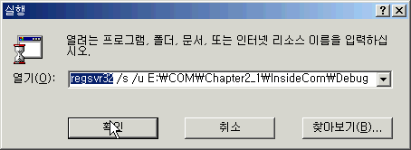
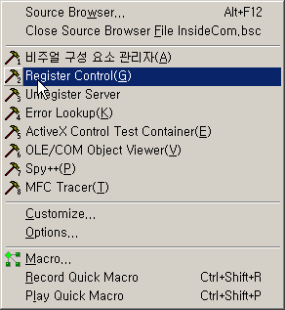
regsvr32 실행
프로그램 : 실행 / regsvr32
개발환경 : Tools-> Register Control 실행

Slide 66
DllGetClassObject
STDAPI DllGetClassObject( REFCLSID rclsid, REFIID riid, LPVOID * ppv);
rclsid
  [in] CLSID that will associate the correct data and code.
riid
  [in] Reference to the identifier of the interface that the caller is to use to communicate with the class object. Usually, this is IID_IClassFactory (defined in the OLE headers as the interface identifier for IClassFactory).
ppv
  [out] Address of pointer variable that receives the interface pointer requested in riid. Upon successful return, *ppv contains the requested interface pointer. If an error occurs, the interface pointer is NULL.

Slide 67
DllGetClassObject 구현
DLL 파일에 Export되는 함수 DllGetClassObject 를 통하여 객체가 생성되는 코드를 구현할 수 있다.(IClassFactory 인터페이스를 사용할 경우에는 Class 팩토리 객체를 생성한다.)
STDAPI DllGetClassObject(REFCLSID clsid, REFIID iid,LPVOID *ppv)
{
*ppv = static_cast<ISetVal*>(new CInsideCom);
reinterpret_cast<IUnknown*>(*ppv)->AddRef();
return S_OK;
}

Slide 68
COM Library
COM Library를 사용하여 반복되는 일련의 과정을 편리하게 사용가능(등록,객체생성,interface 포인터획득)
C:\>winnt\system32\compobj.dll
COM Library의 초기화
HRESULT CoInitialize( LPVOID pvReserved //Reserved; must be NULL );
COM Library의 해제
void CoUninitialize( );

Slide 69
CoGetClassObject
STDAPI CoGetClassObject( REFCLSID rclsid,
DWORD dwClsContext,
COSERVERINFO * pServerInfo,
REFIID riid,
LPVOID * ppv);
rclsid : CLSID associated with the class object
dwClsContext : Context for running executable code
pServerInfo : Pointer to machine on which the object is to be instantiated
HKEY_LOCAL_MACHINE\SOFTWARE\Classes\APPID\
{AppID_value}\RemoteServerName = server_name
riid : Reference to the identifier of the interface
ppv : Address of output variable that receives the interface pointer requested in riid

Slide 70
CLSCTX
typedef enum tagCLSCTX {
CLSCTX_INPROC_SERVER = 1, CLSCTX_INPROC_HANDLER = 2,
CLSCTX_LOCAL_SERVER = 4,
CLSCTX_REMOTE_SERVER = 16, CLSCTX_NO_CODE_DOWNLOAD = 400, CLSCTX_NO_FAILURE_LOG = 4000
} CLSCTX;
#define CLSCTX_SERVER (CLSCTX_INPROC_SERVER | CLSCTX_LOCAL_SERVER | CLSCTX_REMOTE_SERVER)
#define CLSCTX_ALL (CLSCTX_INPROC_HANDLER | CLSCTX_SERVER)

Slide 71
CoGetClassObject 사용예
IUnknown* pIUnknown=NULL;
HRESULT hr = CoGetClassObject(
CLSID_COMPONENT, //clsid
CLSCTX_INPROC_SERVER, //context
NULL, //this machine
IID_IUnknown, //interface id
(LPVOID*) &pIUnknown); //interface pointer

Slide 72
InsideCom.Dll 예제
//Win32 Dynamic-Link Library
//Procject Name : InsideCom

Slide 73
CInsideCom 1
include <iostream.h>
#include <objbase.h>
#include "registry.h"
static HMODULE g_hModule = NULL;
const int CLSID_STRING_SIZE = 39;
const char szFriendlyName[] = "InsideCom Example";
const char szVerIndProgID[] = "InsideCom.Component";
const char szProgID[] = "InsideCom.Component.1";
interface ISetVal : IUnknown
{
virtual void __stdcall SetValue(int , int) = 0;
};
interface ICalcu : IUnknown
{
virtual int __stdcall Sum() = 0;
virtual int __stdcall Sub() = 0;
};

Slide 74
CInsideCom 2
class CInsideCom : public ISetVal, ICalcu
{
int x,y;
virtual HRESULT __stdcall QueryInterface(REFIID iid, void** ppv);
virtual ULONG __stdcall AddRef();
virtual ULONG __stdcall Release();
virtual void __stdcall SetValue(int x1, int y1)
{
x = x1;
y = y1;
}

Slide 75
CInsideCom 3
virtual int __stdcall Sum() {
return x+y;
}
virtual int __stdcall Sub() {
return x-y;
}
public:
CInsideCom() : m_cRef(0) {}
~CInsideCom() {
cout << "CInsideCom is destroyed by itself." << endl;
}
private:
long m_cRef;
};

Slide 76
CInsideCom 4
extern const CLSID CLSID_COMPONENT;
extern const IID IID_ISetVal;
extern const IID IID_ICalcu;
HRESULT __stdcall CInsideCom::QueryInterface(REFIID iid, void** ppv)
{
if(iid == IID_IUnknown || iid == IID_ISetVal) {
*ppv = static_cast<ISetVal*>(this);
}
else if(iid == IID_ICalcu) {
*ppv = static_cast<ICalcu*>(this);
}
else {
cout << "QueryInterface : interface not supported" << endl;
*ppv = NULL;
return E_NOINTERFACE;
}
static_cast<IUnknown*>(*ppv)->AddRef();
return S_OK;
}

Slide 77
CInsideCom 5
ULONG __stdcall CInsideCom::AddRef()
{
cout << "m_cRef = " << m_cRef+1 << endl;
return InterlockedIncrement(&m_cRef);
}
ULONG __stdcall CInsideCom::Release()
{
cout << "m_cRef = " << m_cRef-1 << endl;
if(InterlockedDecrement(&m_cRef) == 0 ) {
delete this;
return 0;
}
return m_cRef;
}

Slide 78
CInsideCom 6
static const CLSID CLSID_InsideCom = // {19CE762B-C2BE-49d1-9514-139395EB6A63}
{ 0x19ce762b, 0xc2be, 0x49d1, { 0x95, 0x14, 0x13, 0x93, 0x95, 0xeb, 0x6a, 0x63 } };
// {7D1DA4D3-2DD8-4317-937D-157BF19DE48C}
static const IID IID_ISetVal =
{ 0x7d1da4d3, 0x2dd8, 0x4317, { 0x93, 0x7d, 0x15, 0x7b, 0xf1, 0x9d, 0xe4, 0x8c } };
// {1BA9514E-9303-4c4d-948A-D1EAA0932A82}
static const IID IID_ICalcu =
{ 0x1ba9514e, 0x9303, 0x4c4d, { 0x94, 0x8a, 0xd1, 0xea, 0xa0, 0x93, 0x2a, 0x82 } };

Slide 79
CInsideCom 7
BOOL APIENTRY DllMain(HINSTANCE hModule,DWORD dwReason,LPVOID lpReserved)
{
switch(dwReason) {
case DLL_PROCESS_ATTACH:
g_hModule = hModule;
break;
}
return TRUE;
}
STDAPI DllGetClassObject(REFCLSID clsid, REFIID iid,LPVOID *ppv)
{
*ppv = static_cast<ISetVal*>(new CInsideCom);
reinterpret_cast<IUnknown*>(*ppv)->AddRef();
return S_OK;
}

Slide 80
CInsideCom 8
STDAPI DllRegisterServer()
{
char szCLSID[CLSID_STRING_SIZE];
char szModule[512];
char szKey[64];
DWORD dwResult = ::GetModuleFileName(g_hModule,
szModule,
sizeof(szModule)/sizeof(char));
if(dwResult == 0) {
return E_FAIL;
}
ClsidToChar(CLSID_InsideCom, szCLSID,sizeof(szCLSID));
strcpy(szKey,"CLSID\\");
strcat(szKey,szCLSID);

Slide 81
CInsideCom 9
SetRegistryInform(szKey,NULL,szFriendlyName);
SetRegistryInform(szKey,"InprocServer32",szModule); //Location..Threading Model
SetRegistryInform(szKey,"ProgID",szProgID); // Program ID
SetRegistryInform(szKey,"VersionIndependentProgID",szVerIndProgID);
//HKEY_CLASSES_ROOT\InsideCom Example
SetRegistryInform(szVerIndProgID,NULL,szFriendlyName);
SetRegistryInform(szVerIndProgID,"CLSID",szCLSID);
SetRegistryInform(szVerIndProgID,"CurVer",szProgID);
//HKEY_CLASSES_ROOT\InsideCom.Component.1
SetRegistryInform(szProgID, NULL, szFriendlyName);
SetRegistryInform(szProgID, "CLSID", szCLSID);
return S_OK;
}

Slide 82
CInsideCom 10
STDAPI DllUnregisterServer()
{
//Build the key CLSID\\{...}
char szCLSID[CLSID_STRING_SIZE];
char szKey[64];
ClsidToChar(CLSID_InsideCom,szCLSID,sizeof(szCLSID));
strcpy(szKey,"CLSID\\");
strcat(szKey, szCLSID);
//CLSID Key - CLSID\{...} 삭제.
LONG lResult = DeleteRegistryKey(HKEY_CLASSES_ROOT,szKey);
//version-independent ProgID Key 삭제.
lResult = DeleteRegistryKey(HKEY_CLASSES_ROOT,szVerIndProgID);
//ProgID Key 삭제
lResult = DeleteRegistryKey(HKEY_CLASSES_ROOT,szProgID);
return S_OK;
}

Slide 83
CInsideCom 11
//InsideCom.def
;
; Component module-definition file
;
LIBRARY InsideCom.dll
DESCRIPTION 'InsideCom Component'
EXPORTS
DllGetClassObject @2 PRIVATE
DllRegisterServer @3 PRIVATE
DllUnregisterServer @4 PRIVATE

Slide 84
CInsideComClient
//Win32 Console Application
//Procject Name : InsideComClient

Slide 85
CInsideComClient 1
//InsideComClient.cpp
#include <iostream.h>
#include <objbase.h>
#include "interface.h"
#include "interface_i.c"
void main(void)
{
HRESULT hr;
int x1, y1;
CoInitialize(NULL);
cout << "Please enter an integer x1 and y1" << endl;
cin >> x1 >> y1;

Slide 86
CInsideComClient 2
IUnknown* pIUnknown=NULL;
hr = CoGetClassObject(
CLSID_InsideCom,
CLSCTX_INPROC_SERVER,
NULL,
IID_IUnknown,
(LPVOID*) &pIUnknown);
if(FAILED(hr)) {
cout << "CoGetClassObject() failed with error" << endl;
return;
}

Slide 87
CInsideComClient 3
ISetVal* pISetVal=NULL;
hr = pIUnknown->QueryInterface(IID_ISetVal,(void**)&pISetVal);
if(SUCCEEDED(hr)) {
pISetVal->SetValue(x1,y1);
pISetVal->Release();
}
ICalcu* pICalcu = NULL;
hr = pIUnknown->QueryInterface(IID_ICalcu,(void**)&pICalcu);
if(SUCCEEDED(hr)) {
cout << "x1 + y1 = " << pICalcu->Sum() << endl;
cout << "x1 - y1 = " << pICalcu->Sub() << endl;
pICalcu->Release();
}
pIUnknown->Release();
CoUninitialize();
}

Slide 88
CInsideComClient 4
//interface_i.c
// {19CE762B-C2BE-49d1-9514-139395EB6A63}
static const CLSID CLSID_InsideCom =
{ 0x19ce762b, 0xc2be, 0x49d1, { 0x95, 0x14, 0x13, 0x93, 0x95, 0xeb, 0x6a, 0x63 } };
// {7D1DA4D3-2DD8-4317-937D-157BF19DE48C}
static const IID IID_ISetVal =
{ 0x7d1da4d3, 0x2dd8, 0x4317, { 0x93, 0x7d, 0x15, 0x7b, 0xf1, 0x9d, 0xe4, 0x8c } };
// {1BA9514E-9303-4c4d-948A-D1EAA0932A82}
static const IID IID_ICalcu =
{ 0x1ba9514e, 0x9303, 0x4c4d, { 0x94, 0x8a, 0xd1, 0xea, 0xa0, 0x93, 0x2a, 0x82 } };

Slide 89
CInsideComClient 5
//interface.h
interface ISetVal : IUnknown
{
virtual void __stdcall SetValue(int , int) = 0;
};
interface ICalcu : IUnknown
{
virtual int __stdcall Sum() = 0;
virtual int __stdcall Sub() = 0;
};

Slide 90
The End

Slide 91
Chapter 4
클래스 팩토리
IClassFactory

Slide 92
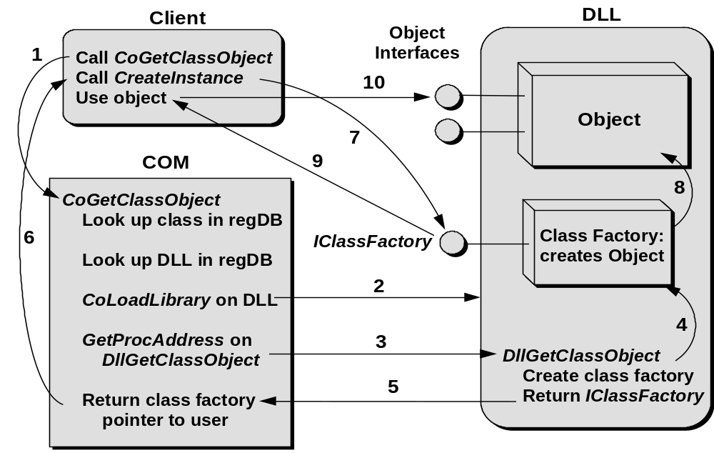
Creation sequence of an object from a DLL server.

Slide 93
클래스 팩토리
Client에서 IUnknown을 먼저 얻어야 하는 수고를 덜 수 있다.
Component간의 객체 통합을 쉽게 구현할 수 있다.
이를 위해 중간 단계의 클래스 팩토리라는 COM 객체를 두어 실제 객체의 생성과 IUnknown 포인터 획득에 대한 처리를 하도록 한다.
클래스 팩토리는 컴포넌트 객체의 생성을 돕기 위해 존재하는 컴포넌트이다.
클래스 팩토리의 표준 인터페이스는 IClassFactory 이다.

Slide 94
IClassFactory interface
두개의 Virtual 함수를 갖는다.
virtual HRESULT __stdcall CreateInstance(IUnknown* pUnknownOuter, REFIID iid,LPVOID* ppv);
CreateInstance 함수에서 COM 객체를 생성한다.
virtual HRESULT __stdcall LockServer(BOOL bLock);
실행형 컴포넌트에서 한 클라이언트가 팩토리 포인터를 갖는 시점에서 다른 클라이언트가 객체를 인스턴스화 하고 바로 종료 했을경우 처음의 클라이언트는 잘못된 IClassFactory포인터를 갖게된다. 이를 방지 하기 위해 별도의 Lock 카운트를 계산한다.

Slide 95
CFactory
IClassFactory를 상속한 CFactory를 구현한다.
class CFactory : public IClassFactory
{
public:
virtual HRESULT __stdcall QueryInterface(REFIID iid, LPVOID* ppv);
virtual ULONG __stdcall AddRef();
virtual ULONG __stdcall Release();
virtual HRESULT __stdcall CreateInstance(IUnknown* pUnknownOuter, REFIID iid,
LPVOID* ppv);
virtual HRESULT __stdcall LockServer(BOOL bLock);
CFactory() : m_cRef(1) {}
~CFactory() { cout << "Class Factory is destroyed itself." << endl; }
private:
long m_cRef;
};

Slide 96
CreateInstance 구현
HRESULT __stdcall CFactory::CreateInstance(IUnknown* pUnknownOuter, REFIID iid, LPVOID* ppv)
{
if(pUnknownOuter != NULL) {
return CLASS_E_NOAGGREGATION;
}
CInsideCom* pObCom = new CInsideCom;
if(pObCom == NULL) {
return E_OUTOFMEMORY;
}
HRESULT hr = pObCom->QueryInterface(iid,ppv);
pObCom->Release();
return hr;
}

Slide 97
LockServer
HRESULT __stdcall CFactory::LockServer(BOOL bLock)
{
if(bLock) {
InterlockedIncrement(&g_cServerLocks);
}
else {
InterlockedDecrement(&g_cServerLocks);
}
return S_OK;
}

Slide 98
DllGetClassObject
STDAPI DllGetClassObject(REFCLSID clsid,REFIID iid,LPVOID* ppv)
{
CFactory* pFactory = new CFactory;
if(pFactory == NULL) {
return E_OUTOFMEMORY;
}
HRESULT hr = pFactory->QueryInterface(iid, ppv);
pFactory->Release(); //실패하면, delete this;
return hr;
}

Slide 99
CoCreateInstance
STDAPI CoCreateInstance( REFCLSID rclsid, LPUNKNOWN pUnkOuter, DWORD dwClsContext, REFIID riid, LPVOID * ppv);
rclsid
  [in] CLSID associated with the data and code that will be used to create the object.
pUnkOuter
  [in] If NULL, indicates that the object is not being created as part of an aggregate. If non-NULL, pointer to the aggregate object's IUnknown interface (the controlling IUnknown).
dwClsContext
  [in] Context in which the code that manages the newly created object will run. The values are taken from the enumeration CLSCTX.
riid
  [in] Reference to the identifier of the interface to be used to communicate with the object.
ppv
  [out] Address of pointer variable that receives the interface pointer requested in riid. Upon successful return, *ppv contains the requested interface pointer. Upon failure, *ppv contains NULL.

Slide 100
CoCreateInstance 사용
클라이언트에서는 객체 생성 및 필요한 인터페이스를 요청하기 위하여 CoCreateInstance를 사용할 수 있다.
IUnknown* pIUnknown=NULL;
hr = CoCreateInstance(CLSID_COMPONENT,
NULL,
CLSCTX_INPROC_SERVER,
IID_IUnknown,
(LPVOID*) &pIUnknown);
if(FAILED(hr)) {
cout << "CoCreateInstance() failed with error" << endl;
return;
}

Slide 101
InsideCom.Dll 예제
//Win32 Dynamic-Link Library
//Procject Name : InsideCom

Slide 102
CInsideCom 1
#include <iostream.h>
#include <objbase.h>
#include “interface_i.c"
#include "interface.h"
#include "registry.h"
static HMODULE g_hModule = NULL;
static long g_cComponents = 0;
static long g_cServerLocks = 0;
const int CLSID_STRING_SIZE = 39;
const char szFriendlyName[] = "InsideCom Example";
const char szVerIndProgID[] = "InsideCom.Contorl";
const char szProgID[] = "InsideCom.Control.1";

Slide 103
CInsideCom 2
class CInsideCom : public ICalcu
{
public:
virtual HRESULT __stdcall QueryInterface(REFIID iid, LPVOID* ppv);
virtual ULONG __stdcall AddRef();
virtual ULONG __stdcall Release();
virtual int __stdcall Sum(int x, int y)
{
return x+y;
}
virtual int __stdcall Sub(int x, int y)
{
return x-y;
}
virtual int __stdcall Mul(int x, int y)
{
return x*y;
}

Slide 104
CInsideCom 3
virtual double __stdcall Div(int x, int y)
{
return x/y;
}
public:
CInsideCom() : m_cRef(1)
{
InterlockedIncrement(&g_cComponents);
}
~CInsideCom()
{
InterlockedDecrement(&g_cComponents);
cout << "CInsideCom is Destroyed by itself." << endl;
}
private:
long m_cRef;
};

Slide 105
CInsideCom 4
HRESULT __stdcall CInsideCom::QueryInterface(REFIID iid, LPVOID* ppv)
{
if(iid == IID_IUnknown || iid == IID_ICalcu) {
cout << "QueryInterface : Return pointer to IUnknown." << endl;
*ppv = static_cast<ICalcu*>(this);
}
else {
cout << "QueryInterface : Interface not supported." << endl;
*ppv = NULL;
return E_NOINTERFACE;
}
static_cast<IUnknown*>(*ppv)->AddRef();
return S_OK;
}

Slide 106
CInsideCom 5
ULONG __stdcall CInsideCom::AddRef()
{
cout << "CInsideCom: Addref = " << m_cRef+1 << endl;
return InterlockedIncrement(&m_cRef);
}
ULONG __stdcall CInsideCom::Release()
{
cout << "CInsideCom: Release = " << m_cRef-1 << endl;
if(InterlockedDecrement(&m_cRef) == 0) {
delete this;
return 0;
}
return m_cRef;
}

Slide 107
CInsideCom 6
class CFactory : public IClassFactory
{
public:
virtual HRESULT __stdcall QueryInterface(REFIID iid, LPVOID* ppv);
virtual ULONG __stdcall AddRef();
virtual ULONG __stdcall Release();
virtual HRESULT __stdcall CreateInstance(IUnknown* pUnknownOuter,
REFIID iid,
LPVOID* ppv);
virtual HRESULT __stdcall LockServer(BOOL bLock);
CFactory() : m_cRef(1) {}
~CFactory()
{
cout << "Class Factory is destroyed itself." << endl;
}
private:
long m_cRef;
};

Slide 108
CInsideCom 7
HRESULT __stdcall CFactory::QueryInterface(REFIID iid, LPVOID* ppv)
{
if((iid == IID_IUnknown) || (iid == IID_IClassFactory)) {
*ppv = static_cast<IClassFactory*>(this);
}
else {
*ppv = NULL;
return E_NOINTERFACE;
}
reinterpret_cast<IUnknown*>(*ppv)->AddRef();
return S_OK;
}

Slide 109
CInsideCom 8
ULONG __stdcall CFactory::AddRef()
{
cout << "CFactory: Addref = " << m_cRef+1 << endl;
return InterlockedIncrement(&m_cRef);
}
ULONG __stdcall CFactory::Release()
{
cout << "CFactory: Release = " << m_cRef-1 << endl;
if(InterlockedDecrement(&m_cRef) == 0) {
delete this;
return 0;
}
return m_cRef;
}

Slide 110
CInsideCom 8
HRESULT __stdcall CFactory::CreateInstance(IUnknown* pUnknownOuter,
REFIID iid,
LPVOID* ppv)
{
if(pUnknownOuter != NULL) {
return CLASS_E_NOAGGREGATION;
}
CInsideCom* pObCom = new CInsideCom;
if(pObCom == NULL) {
return E_OUTOFMEMORY;
}
HRESULT hr = pObCom->QueryInterface(iid,ppv);
pObCom->Release();
return hr;
}

Slide 111
CInsideCom 9
HRESULT __stdcall CFactory::LockServer(BOOL bLock)
{
if(bLock) {
InterlockedIncrement(&g_cServerLocks);
}
else {
InterlockedDecrement(&g_cServerLocks);
}
return S_OK;
}

Slide 112
CInsideCom 10
BOOL APIENTRY DllMain(HINSTANCE hModule, DWORD dwReason, LPVOID lpReserved)
{
switch(dwReason) {
case DLL_PROCESS_ATTACH:
g_hModule = hModule;
break;
}
return TRUE;
}
STDAPI DllCanUnloadNow()
{
if((g_cComponents ==0) && (g_cServerLocks == 0)) {
return S_OK;
}
else {
return S_FALSE;
}
}

Slide 113
CInsideCom 11
//클래스 팩토리 객체를 생성하고, IClassFactory interface 요청에 대한 QueryInterface를 수행한다.
STDAPI DllGetClassObject(REFCLSID clsid,REFIID iid,LPVOID* ppv)
{
CFactory* pFactory = new CFactory;
if(pFactory == NULL) {
return E_OUTOFMEMORY;
}
HRESULT hr = pFactory->QueryInterface(iid, ppv);
pFactory->Release();
return hr;
}

Slide 114
CInsideCom 12
STDAPI DllRegisterServer()
{
//기존 코드와 동일… 생략..
}
STDAPI DllUnregisterServer()
{
//기존 코드와 동일… 생략..
}
//interface_i.c 파일
// {19CE762B-C2BE-49d1-9514-139395EB6A63}
static const CLSID CLSID_InsideCom = { 0x19ce762b, 0xc2be, 0x49d1, { 0x95, 0x14, 0x13, 0x93, 0x95, 0xeb, 0x6a, 0x63 } };
// {1BA9514E-9303-4c4d-948A-D1EAA0932A82}
static const IID IID_ICalcu =
{ 0x1ba9514e, 0x9303, 0x4c4d, { 0x94, 0x8a, 0xd1, 0xea, 0xa0, 0x93, 0x2a, 0x82 } };

Slide 115
CInsideCom 13
//interface.h 파일
interface ICalcu : IUnknown
{
virtual int __stdcall Sum(int x, int y) = 0;
virtual int __stdcall Sub(int x, int y) = 0;
virtual int __stdcall Mul(int x, int y) = 0;
virtual double __stdcall Div(int x, int y) = 0;
};
//InsideCom.def 파일
LIBRARY InsideCom.dll
DESCRIPTION 'InsideCom Component by IClassFactory'
EXPORTS
DllGetClassObject @2 PRIVATE
DllRegisterServer @3 PRIVATE
DllUnregisterServer @4 PRIVATE
DllCanUnloadNow @5 PRIVATE

Slide 116
CInsideComClient
//Win32 Console Application
//Procject Name : InsideComClient

Slide 117
CInsideComClient 1
//InsideComClient.cpp
#include <iostream.h>
#include <objbase.h>
#include “../InsideCom/interface.h"
#include “../InsideCom/interface_i.c"
void main(void)
{
HRESULT hr;
int x1, y1;
CoInitialize(NULL);
cout << "Please enter an integer x1 and y1" << endl;
cin >> x1 >> y1;

Slide 118
CInsideComClient 2
//CoCreateInstance를 사용하여 DLL을 로드한다.
IUnknown* pIUnknown=NULL;
hr = CoCreateInstance(CLSID_InsideCom,
NULL,
CLSCTX_INPROC_SERVER,
IID_IUnknown,
(LPVOID*) &pIUnknown);
if(FAILED(hr)) {
cout << "CoCreateInstance() failed with error" << endl;
return;
}

Slide 119
CInsideComClient 3
ICalcu* pICalcu = NULL;
hr = pIUnknown->QueryInterface(IID_ICalcu,(void**)&pICalcu);
if(SUCCEEDED(hr)) {
cout << "x1 + y1 = " << pICalcu->Sum(x1, y1) << endl;
cout << "x1 - y1 = " << pICalcu->Sub(x1, y1) << endl;
pICalcu->Release();
}
pIUnknown->Release();
CoUninitialize();
}

Slide 120
The End

Slide 121
Chapter 5
IDL/MIDL

Slide 122
IDL 이란 ?
IDL(Interface Definition Language) 이란 인터페이스를 정의하는 언어
확장자 .idl로 구성되는 텍스트 파일
interface 선언과 guid에 대한 정의로 구성된다.
midl.exe(Microsoft IDL) 로 컴파일 한다.
midl.exe는 InprocServer와 LocalServer에서 사용될 수 있는 인터페이스와 GUID에 대한 효율적인 코드들을 생성해준다.
LocalServer의 Marshaling을 담당하는 Proxy/Stub 코드를 생성한다.
IDL은 개발자로 하여금 interface의 구성을 보다 쉽게 할 수 있도록 도와준다.

Slide 123
MIDL Compiler
idl 파일이 midl.exe 로 컴파일 되면 4개의 파일을 생성한다.
interface.h
interface_i.c
interface.idl
MIDL.exe
interface_p.c
dlldata.c

Slide 124
idl 구성
import "unknwn.idl";
[
object,
uuid(34BA4A55-B732-43ca-9366-A12C7C069989),
helpstring("ICalcu interface"),
pointer_default(unique)
]
interface ICalcu: IUnknown
{
HRESULT Sum ([in] int x, [in] int y, [out]int* z);
HRESULT Sub ([in] int x, [in] int y, [out]int* z);
};
[
uuid(F66305A1-CE38-4643-91F7-37B1745217D2)
]
coclass InsideCom
{
interface ICalcu;
};

Slide 125
IDL 구성 키워드
object : Micrsoft의 COM 인터페이스 임을 의미한다.
uuid : IID, CLSID 값을 정의 한다 (universally unique identifier)
helpstring : 타입 라이브러리에 표시되는 interface 정보
pointer_default : 포인터를 다루는 방법 지정
full pointer(ptr) : C++ 형식의 포인터, 하나 이상의 포인터가 동일한 메모리 위치를 가리키는 것을 가능하게 함(포인터 앨리어싱)
Unique pointer(unique) : 데이터의 앨리어싱을 허용하지 않는다. MIDL 컴파일러는 이러한 가정을 통하여 효율적인 마샬링 코드를 생성한다.
Reference Pointer(ref) : 포인터는 NULL값을 가질 수 없고, 항상 유효한 메모리 주소를 참조해야 한다.
coclass : CLSID에 대한 선언부

Slide 126
[in]/[out,retval] 속성
Marshaling 을 통한 프로세스간 통신에서 불필요한 데이터의 복사 및 송.수신을 막는다.
[in] : 데이터가 클라이언트에서 컴 서버로 전달되어야 함을 의미한다.
[out] : 컴 서버에서 클라이언트로 데이터가 되돌려져야 함을 의미한다.
[retval] : 클라이언트가 메소드에 접근 시 return 값을 갖는 함수를 생성한다.

Slide 127
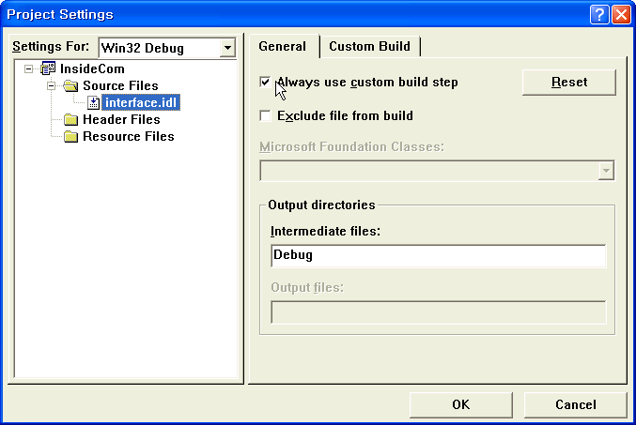
Project Settings 1

Slide 128
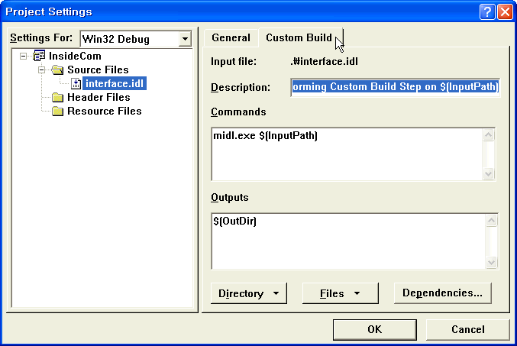
Project Settings 2

Slide 129
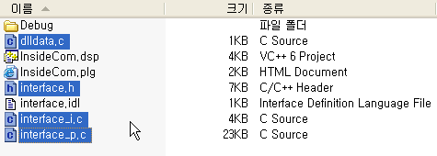
Compiles..
interface.idl 을 컴파일 하면 4개의 파일이 추가 생성된다.
Proxy Dll 파일
interface 선언 파일
IID, CLSID 정의 파일
Proxy/Stub Marshaling 코드

Slide 130
Project
interface.h 와 interface_i.c 파일로 InprocServer를 구현한다.
Stack Component를 구현한다.
interface IStack : IUnknown
{
virtual HRESULT __stdcall Push(int nVal)=0;
virtual HRESULT __stdcall Pop(int *nVal)=0;
virtual HRESULT __stdcall PrintAll()=0;
};

Slide 131
Chapter 6
Type Library

Slide 132
Type Library 란?
컴포넌트가 갖고 있는 인터페이스의 명세
확장자 .tlb로 구성되는 이진 파일
IDL 파일에 library 키워드의 추가로 .tlb 파일을 생성한다.
Visual Basic, ASP등에서 사용될 수 있는 참조파일
C++ 클라이언트에서 .tlb 파일을 import하여 사용할 수 있다.
import된 .tlb파일은 interface에 대한 스마트 포인터 클래스를 추가 생성한다.

Slide 133
MIDL Compiler
idl 파일에 library 키워드를 추가한 후 midl.exe 로 컴파일 하면 기존 4개 파일에 추가적으로 .tlb 파일을 생성한다.
interface.h
interface_i.c
interface.idl
interface_p.c
library
{
......
};
dlldata.c
MIDL.exe
interface.tlb

Slide 134
library 구성 1
import "unknwn.idl";
[
object,
uuid(34BA4A55-B732-43ca-9366-A12C7C069989),
helpstring("ICalcu interface"),
pointer_default(unique)
]
interface ICalcu: IUnknown
{
HRESULT Sum ([in] int x, [in] int y, [out]int* z);
HRESULT Sub ([in] int x, [in] int y, [out]int* z);
};

Slide 135
library 구성 2
[
uuid(D4DDDA1E-9BAB-4439-8104-4D9A09D20C7A),
helpstring("InsideCom Component Type Library V 1.0"),
version(1.0)
]
library INSIDECOMLib
{
importlib("stdole32.tlb");
interface ICalcu;
[uuid(F66305A1-CE38-4643-91F7-37B1745217D2) ]
coclass InsideCom
{
interface ICalcu;
}
};

Slide 136
library 구성 요소
library : Type Library에 대한 정보를 지원한다.
importlib : 표준 Type Library파일을 추가한다.
uuid : Type Library에 대한 GUID를 설정한다.
Type Library는 Registry에 TypeLib에 등록되어 사용된다.
따라서, Type Library를 다른 언어에서 사용하려 한다면 Registry에 등록 해야 한다.

Slide 137
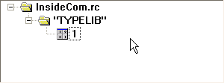
Resource 구성
생성된 .tlb 파일을 resource에 추가하여 컴포넌트에 포함한다.
Dll 내에 Type Library 정보를 포함할 수 있다.
InsideCom.dll

Slide 138
Type Library 등록
STDAPI DllRegisterServer()
{
char DllPath[256];
GetModuleFileName(g_hModule, DllPath, sizeof(DllPath));
OLECHAR wDllPath[256];
//DllPath를 와이드 문자로 변환한다.
mbstowcs(wDllPath,DllPath, sizeof(wDllPath));
ITypeLib* pTypeLib;
//REGKIND_REGISTER : 로드하고 등록한다.
HRESULT hr = LoadTypeLibEx(wDllPath, REGKIND_REGISTER, &pTypeLib);
pTypeLib->Release();
//CLSID 등록 .. 생략 ....
return S_OK;
}

Slide 139
Type Library 해제
STDAPI DllUnregisterServer()
{
UnRegisterTypeLib(LIBID_INSIDECOMLib, 1, 0, LANG_NEUTRAL, SYS_WIN32);
char szCLSID[CLSID_STRING_SIZE];
char szKey[64];
//CLSID 해제 .. 생략 ....
return S_OK;
}

Slide 140
Client using Type Library
#include <iostream.h>
#include <objbase.h>
#import "../insideCom/debug/InsideCom.dll" no_namespace
//#import "../insideCom/interface.tlb" using namespace INSIDECOMLib;
void main(void)
{
HRESULT hr;
CoInitialize(NULL);
ICalcuPtr spCalcu(__uuidof(InsideCom));
// hr = spCalcu.CreateInstance(__uuidof(InsideCom));
// hr = spCalcu.CreateInstance("InsideCom.Contorl");
int nSum;
spCalcu->Sum(3, 4, &nSum);
cout << "3 + 4 = " << nSum << endl;
spCalcu=NULL; //Release
CoUninitialize();
}

Slide 141
C++ Compiler
Client에서 Compiler는 #import로 추가된 구문의 .tlb 또는 .dll 파일에 대하여 확장자 .tlh 와 .tli 파일을 생성한다.
.tlh, .tli 파일은 C++ 코드로 구성되었으며, .tlb 파일이 포함하고 있는 인터페이스에 대한 정보를 재구성한다.
InsideCom.tlh
#import “InsideCom.dll”
InsideCom.tli
c++

Slide 142
C++ Template
매크로
#define max(a,b) ((a>b) ? a : b)
//컴파일 에러가 발생하지 않는다
max(60,’b’);.
//????
int x = 6;
cout << max(++x,6) << endl;
템플릿으로 바꾸면..
template <class T>
T max(T a, T b)
{
return (a>b) ? a > b;
}

Slide 143
Smart Pointer
포인터를 포장하고 포인터의 표준 동작을 오버라이딩 한다
클라이언트측의 COM 프로그래밍을 개선하는데 도움을 준다
생성(construction)과 소멸(destruction)
복사(copying)와 할당(assignment)
참조해제(dereferencing)
스마트 포인터는 템플릿 클래스로 구현된다
COM에서는 스마트 포인터를 이용하여 모든 인터페이스의 공통적인 작업을 간편하고, 안전하게 사용할 수 있다

Slide 144
_mycom_ptr_t class
template <typename Interface>
class _mycom_ptr_t
{
public:
_mycom_ptr_t(Interface *pIFace=0) : m_pInterface(pIFace)
{
if(pIFace) {
pIFace->AddRef();
}
}
~_mycom_ptr_t()
{
if(m_pInterface)
m_pInterface->Release();
}

Slide 145
_mycom_ptr_t class
Interface* operator->()
{
return m_pInterface;
}
void** GetPointer()
{
if(m_pInterface) {
m_pInterface->Release();
m_pInterface = 0;
}
return (void**)&m_pInterface;
}
private:
Interface* m_pInterface;
};

Slide 146
_mycom_ptr_t 사용
_mycom_ptr_t 템플릿 클래스를 사용하여 인터페이스 포인터를 멤버 포인터 변수로 취하는 클래스의 객체를 선언하여 인터페이스 포인터를 안전하게 다룰 수 있다.
void SmartPointerProc(IUnknown *pUnknown)
{
_mycom_ptr_t<IUnknown> spUnknown(pUnknown);
_mycom_ptr_t<ICalcu> spCalcu;
HRESULT hr = spUnknown->QueryInterface(IID_ICalcu,
(void**) spCalcu.GetPointer());
//......
}

Slide 147
typedef _mycom_ptr_t
#define _COM_SMARTPTR_TYPEDEF(Interface) \
typedef _mycom_ptr_t<Interface> Interface ## Ptr
_COM_SMARTPTR_TYPEDEF(IUnknown);
_COM_SMARTPTR_TYPEDEF(ICalcu);
void SmartPointerProc(IUnknown *pUnknown)
{
IUnknownPtr spUnknown(pUnknown);
ICalcuPtr spCalcu;
HRESULT hr = spUnknown->QueryInterface(IID_ICalcu,
(void**)spCalcu.GetPointer());
//......
}

Slide 148
_com_ptr_t
COMDEF.H 파일에 선언
COM Interface에 대한 스마트 포인터 템플릿 클래스
COM Interface에 대한 포인터들을 포장한다
AddRef, Release, QueryInterface에 대한 작업을 내부적으로 수행한다.
.tlh 파일에 다음과 같이 선언
_COM_SMARTPTR_TYPEDEF(ICalcu, __uuidof(ICalcu));
ICalcuPtr 타입으로 스마트 포인터 객체를 선언하여 사용 가능
#define _COM_SMARTPTR_TYPEDEF(Interface, IID) \
typedef _COM_SMARTPTR<Interface, &IID> \
Interface ## Ptr

Slide 149
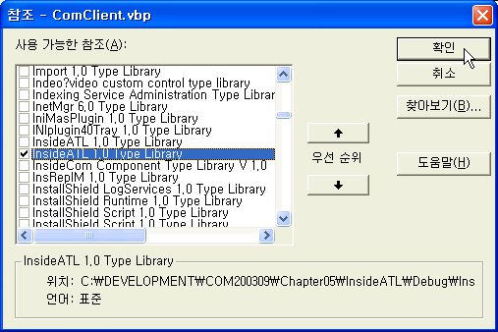
VB Com Client 1
프로젝트->참조를 통해 객체의 참조가 가능하다.

Slide 150
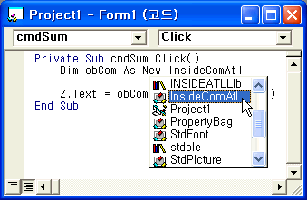
VB Com Client 2
프로그램 구성 시 사용 가능한 컴포넌트에 대한 정보를 제공한다.

Slide 151
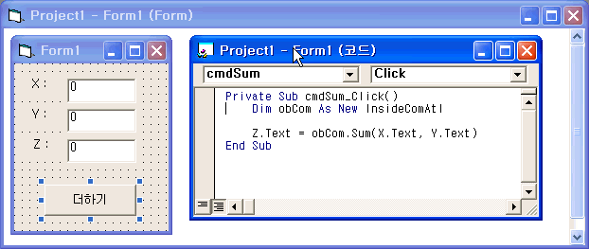
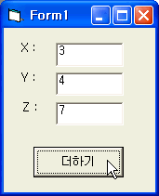
VB Com Client 3
컴포넌트 객체를 생성하고 가능한 연산을 수행할 수 있다.
Garbage Collection 알고리즘에 의해 범위를 벗어나는 객체 참조에 대해 IUnknown::Release를 호출한다.
Set obCom = Nothing 을 설정함으로써 명시적으로 Release를 호출할 수 있다.

Slide 152
VB Com Client 4
인터페이스를 선언하는 방식으로 객체의 구현에 접근할 수 있다.
idl에 [default] 키워드로 지정된 속성에 대해 VB는 IUnknown의 QueryInterface를 수행한다.
Private Sub cmdSum_Click()
Dim pCalcu As ICalcu ' 인터페이스 선언
Set pCalcu = New InsideComAtl ' 객체 생성 후 QueryInterface 수행
Z.Text = pCalcu.Sum(X.Text, Y.Text) ' 메소드 수행
Set pCalcu = Nothing ' 명시적인 Release 호출
End Sub

Slide 153
The End

Slide 154
Chapter 7
포함

Slide 155
Containment
포함 ?
Component의 관계에서 하나의 외부 컴포넌트가 자신이 갖지 않은 내부 컴포넌트를 필요에 따라 사용하는 기법이다.
외부 컴포넌트는 exe 클라이언트와 동일한 방법으로 Component객체를 생성할 수 있으며, interface를 통해 Component 내부의 구현에 접근할 수 있다.

Slide 156
포함을 위한 필요 요소
외부 컴포넌트, 내부 컴포넌트, exe 클라이언트
포함하고자 하는 내부 컴포넌트의 interface에 대한 정보와 iid와 clsid에 대한 정보

Slide 157
포함 방법
외부 컴포넌트의 객체가 생성된 후에 포함을 시도할 수 있다.
HRESULT __stdcall CFactory::CreateInstance(
IUnknown *pUnkOuter,
REFIID iid,LPVOID* ppv)
{
if(pUnkOuter != NULL) {
return CLASS_E_NOAGGREGATION;
}
CInsideCom* pCom = new CInsideCom;
if(!pCom) {
return E_OUTOFMEMORY;
}
HRESULT hr = pCom->InitContainment(); //포함시도..
pCom->QueryInterface(iid,ppv);
pCom->Release();
return S_OK;
}

Slide 158
포함 시도
멤버 함수 내에서 포함을 시도한다.
HRESULT CInsideCom2::InitContainment()
{
HRESULT hr = ::CoCreateInstance(CLSID_InsideCom,NULL,
CLSCTX_INPROC_SERVER,IID_IUnknown,
(void**)&m_pUnknownInner);
return hr;
}
~CInsideCom2 ()
{
if(m_pUnknownInner) {
m_pUnknownInner->Release();
}
}

Slide 159
Chapter 8
통합

Slide 160
Aggregation
통합이란 ?
외부 컴포넌트와 내부 컴포넌트로 나눌때, 외부 컴포넌트가 클라이언트에게 내부 컴포넌트의 인터페이스 포인터를 제공할 수 있는 기법이다. 이때, 외부 컴포넌트는 내부 컴포넌트를 통합했다라고 할 수 있다.
외부 컴포넌트는 내부 컴포넌트를 통합 기법을 이용하여 내부 컴포넌트로의 호출을 위임(delegating) 하고, 내부 컴포넌트도 외부 컴포넌트로 호출을 위임한다.
다시말해, 클라이언트는 외부 컴포넌트의 인터페이스 포인터를 통하여 내부 컴포넌트의 인터페이스 포인터를 얻을 수 있고, 반대로, 내부컴포넌트의 인터페이스 포인터를 통하여 외부 컴포넌트의 인터페이스를 얻을 수 있다.

Slide 161
포함과 통함의 모식도
외부컴포넌트
외부컴포넌트
IRadius
IRadius
InitContainment
InitAggregation
QueryInterface
QueryInterface
AddRef
AddRef
Release
x
Release
O
내부컴포넌트
내부컴포넌트
ICalcu
ICalcu
포함(Containment)
통합(Aggregation)

Slide 162
통합을 위한 IUnknown 인터페이스
내부 컴포넌트는 외부컴포넌트의 IUnknown에 대한 포인터를 갖고 있어야 한다.
외부 IUnknwon이 NULL이 아니면, 통합 기법을 이용할 수 있으며, 생성자에서 m_pUnknownOuter 멤버를 사용하여 이를 관리한다.
CInsideCom(IUnknwon* pUnknownOuter) : m_cRef(1)
{
InterlockedIncrement(&g_cComponent);
m_pUnknownOuter = pUnknownOuter;
}

Slide 163
내부 컴포넌트의 IUnknown 구성
일반적인 IUnknown의 사용시 컴포넌트의 참조 카운터에 문제가 발생한다.
struct IXUnknown
{
virtual HRESULT __stdcall
XQueryInterface(const IID&, void**)=0;
virtual ULONG __stdcall XAddRef()=0;
virtual ULONG __stdcall XRelease()=0;
}

Slide 164
내부 컴포넌트의 IClassFactory 구현
pUnknownOuter가 NULL이 아니라면 iid가 IID_IUnknown 이어야 한다.
HRESULT __stdcall CFactory::CreateInstance(IUnknown* pUnknownOuter, REFIID iid,
LPVOID* ppv)
{
//called by COMClient , called by COMServer
if(pUnknownOuter != NULL && iid != IID_IUnknown) {
return CLASS_E_NOAGGREGATION;
}
CInsideCom* pSc = new CInsideCom(pUnknownOuter);
if(pSc == NULL) {
return E_OUTOFMEMORY;
}
HRESULT hr = pSc->XQueryInterface(iid,ppv);
pSc->XRelease();
return hr;
}

Slide 165
Aggregation Component 구현
사칙연산 기능의 내부 컴포넌트 구현
기존 컴포넌트에 대한 통합 가능한 형태로의 구조 변경
내부 컴포넌트의 작동원리의 이해

Slide 166
Aggregation Component 구현
.cpp 구현 파일에 선언
struct IXUnknown
{
virtual HRESULT __stdcall XQueryInterface(REFIID iid, LPVOID* ppv)=0;
virtual ULONG __stdcall XAddRef()=0;
virtual ULONG __stdcall XRelease()=0;
};

Slide 167
Aggregation Component 구현
COM Class 구성 1
class CInsideCom : public ICalcu, IXUnknown
{
public:
virtual HRESULT __stdcall QueryInterface(REFIID iid, LPVOID* ppv);
virtual ULONG __stdcall AddRef();
virtual ULONG __stdcall Release();
virtual HRESULT __stdcall XQueryInterface(REFIID iid, LPVOID* ppv);
virtual ULONG __stdcall XAddRef();
virtual ULONG __stdcall XRelease();

Slide 168
Aggregation Component 구현
COM Class 구성 2
public:
//생성자
CInsideCom(IUnknown* pUnknownOuter) : m_cRef(1)
{
InterlockedIncrement(&g_cComponents);
if(pUnknownOuter == NULL) {
m_pUnknownOuter = reinterpret_cast<IUnknown*>
(static_cast<IXUnknown*>(this));
}
else {
m_pUnknownOuter = pUnknownOuter;
}
}

Slide 169
Aggregation Component 구현
COM Class 구성 3
//소멸자
~CInsideCom()
{
InterlockedDecrement(&g_cComponents);
cout << “CInsideCom is destroyed" << endl;
}
private:
long m_cRef;
IUnknown* m_pUnknownOuter;
};

Slide 170
Aggregation Component 구현
기존 IUnknown Interface 구현부
HRESULT __stdcall CInsideCom::QueryInterface(REFIID iid, LPVOID* ppv)
{
cout << "Delegate QueryInterface." << endl;
return m_pUnknownOuter->QueryInterface(iid,ppv);
}
ULONG __stdcall CInsideCom::AddRef()
{
cout << "Delegate Release." << endl;
return m_pUnknownOuter->AddRef();
}
ULONG __stdcall CInsideCom::Release()
{
cout << "Delegate Release." << endl;
return m_pUnknownOuter->Release();
}

Slide 171
Aggregation Component 구현
IXUnknown Interface 구현부
HRESULT __stdcall CInsideCom::XQueryInterface(REFIID iid, LPVOID* ppv)
{
if(iid == IID_IUnknown) {
cout << "QueryInterface : Return pointer to IUnknown." << endl;
*ppv = static_cast<IXUnknown*>(this);
}
else if(iid == IID_ICalcu) {
cout << "QueryInterface : Return pointer to ICalcu." << endl;
*ppv = static_cast<ICalcu*>(this);
}
else {
*ppv = NULL;
return E_NOINTERFACE;
}
static_cast<IXUnknown*>(*ppv)->XAddRef();
return S_OK;
}

Slide 172
Aggregation Component 구현
IXUnknown Interface 구현부
ULONG __stdcall CInsideCom::XAddRef()
{
return InterlockedIncrement(&m_cRef);
}
ULONG __stdcall CInsideCom::XRelease()
{
if(InterlockedDecrement(&m_cRef) == 0) {
delete this;
return 0;
}
return m_cRef;
}

Slide 173
Aggregation Component 구현
IClassFactory의 CreateInstance 구현
HRESULT __stdcall CFactory::CreateInstance(IUnknown* pUnknownOuter, REFIID iid, LPVOID* ppv)
{
//called by COMClient , called by COMServer
if(pUnknownOuter != NULL && iid != IID_IUnknown) {
return CLASS_E_NOAGGREGATION;
}
CInsideCom* pSc = new CInsideCom(pUnknownOuter);
if(pSc == NULL) {
return E_OUTOFMEMORY;
}
HRESULT hr = pSc->XQueryInterface(iid,ppv);
pSc->XRelease();
return hr;
}

Slide 174
Aggregation Component 구현
원의 반지름을 구하는 외부컴포넌트 구현
내부 컴포넌트를 통합하기 위한 컴포넌트 구성
외부 컴포넌트의 작동원리의 이해

Slide 175
Aggregation Component 구현
외부 컴포넌트의 클래스
class CInsideCom2 : public IRadius
{
public:
virtual HRESULT __stdcall QueryInterface(REFIID iid, LPVOID* ppv);
virtual ULONG __stdcall AddRef();
virtual ULONG __stdcall Release();
virtual double __stdcall Radius(int x, int y);
public:
CInsideCom2() : m_cRef(1), m_pUnknownInner(NULL)
{
InterlockedIncrement(&g_cComponents);
}

Slide 176
Aggregation Component 구현
외부 컴포넌트의 소멸자
~CInsideCom2()
{
InterlockedDecrement(&g_cComponents);
if(m_pUnknownInner != NULL) {
m_pUnknownInner->Release();
}
cout << “CInsideCom2 is destroyed" << endl;
}

Slide 177
Aggregation Component 구현
외부 컴포넌트의 멤버 선언
HRESULT __stdcall InitAggregation();
private:
long m_cRef;
IUnknown* m_pUnknownInner;
};

Slide 178
Aggregation Component 구현
InitAggregation의 내부 컴포넌트 객체 생성
HRESULT __stdcall CInsideCom2::InitAggregation()
{
cout << "Create contained component." << endl;
IUnknown* pUnknownOuter = this;
HRESULT hr = ::CoCreateInstance(CLSID_InsideCom,pUnknownOuter,
CLSCTX_INPROC_SERVER,
IID_IUnknown,
(LPVOID*)&m_pUnknownInner);
if(FAILED(hr)) {
cout << "Could not create contained component." << endl;
return E_FAIL;
}
return S_OK;
}

Slide 179
Aggregation Component 구현
QueryInterface의 내부 컴포넌트로의 위임
HRESULT __stdcall CInsideCom2::QueryInterface(REFIID iid, LPVOID* ppv)
{
if(iid == IID_IUnknown) {
cout << "QueryInterface : Return pointer to IUnknown." << endl;
*ppv = static_cast<IRadius*>(this);
}
else if(iid == IID_IRadius) {
cout << "QueryInterface : Return pointer to IRadius." << endl;
*ppv = static_cast<IRadius*>(this);
}

Slide 180
Aggregation Component 구현
QueryInterface의 내부 컴포넌트로의 위임
else if(iid == IID_ICalcu) {
return m_pUnknownInner->QueryInterface(iid,ppv);
}
else {
*ppv = NULL;
return E_NOINTERFACE;
}
static_cast<IUnknown*>(*ppv)->AddRef();
return S_OK;
}

Slide 181
Aggregation Component 구현
외부 컴포넌트의 CreateInstance 구현부
HRESULT __stdcall CFactory::CreateInstance(IUnknown* pUnknownOuter,
REFIID iid, LPVOID* ppv)
{
if(pUnknownOuter != NULL) {
return CLASS_E_NOAGGREGATION;
}
CInsideCom* obCom2 = new CInsideCom2;
if(obCom2 == NULL) {
return E_OUTOFMEMORY;
}

Slide 182
Aggregation Component 구현
외부 컴포넌트의 CreateInstance 구현부
HRESULT hr = obCom2->InitAggregation();
if(FAILED(hr)) {
obCom2->Release();
return hr;
}
hr = obCom2->QueryInterface(iid,ppv);
obCom2->Release();
return hr;
}
* 수고 하셨습니다.

Slide 183
Chapter 9
MFC Component

Slide 184
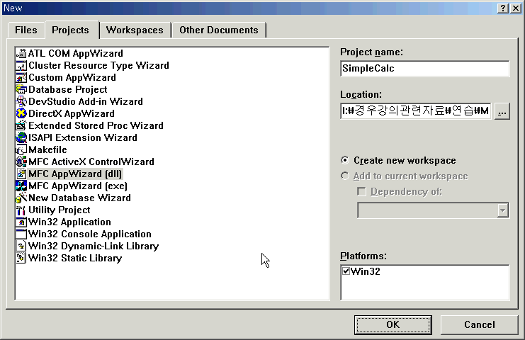
새 프로젝트 만들기
새 프로젝트에서 AppWizard [dll]을 선택하고, 프로젝트 이름은 SimpleCalc로 입력 후 OK 버튼을 클릭한다.

Slide 185
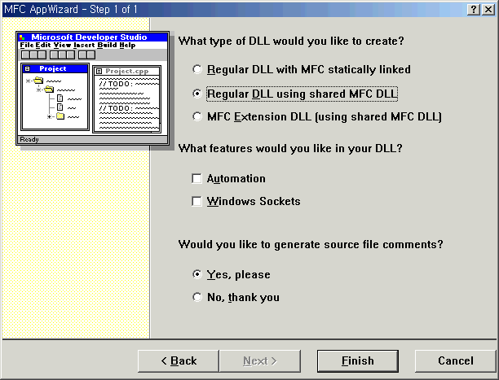
일반 DLL 만들기
언어에 대한 독립적인 DLL을 만들기 위하여 일반 DLL을 선택한 후 Finish 버튼을 클릭하고 마법사를 종료한다.

Slide 186
객체 참조 카운터
BOOL CMfcComApp::InitInstance()
{
// TODO: Add your specialized code here and/or call the base class
AfxOleLockApp();
return COleObjectFactory::RegisterAll();
}
int CMfcComApp::ExitInstance()
{
// TODO: Add your specialized code here and/or call the base class
AfxOleUnlockApp();
return 0;
}
AfxOleLockApp()와 AfxOleUnlockApp() 함수에 의해서 객체의 참조 카운터가 유지된다. 그리고, InitInstance()함수는 DllGetClassObject() 함수보다 먼저 호출된다.

Slide 187
레지스트리 등록 및 해지
STDAPI DllRegisterServer()
{
AFX_MANAGE_STATE(AfxGetStaticModuleState());
COleObjectFactory::UpdateRegistryAll();
return S_OK;
}
#include <afxctl.h>
STDAPI DllUnregisterServer()
{
AFX_MANAGE_STATE(AfxGetStaticModuleState());
CString strClassID;
strClassID.LoadString(CLSID_STR_CLASSID);
CLSID CLSID_COMPONENT;
BSTR bstrClassID = strClassID.AllocSysString();
CLSIDFromString(bstrClassID,&CLSID_COMPONENT);
SysFreeString(bstrClassID);
return AfxOleUnregisterClass(CLSID_COMPONENT,"SPC_COMPONENT");
}
DLL이 동적으로 생성된다면 DLL에서 익스포트되는 모든 함수에는 AFX_MANAGE_STATE 매크로를 함수의 첫줄에 넣어줘야 한다.

Slide 188
클래스 팩토리 생성
클래스 팩토리의 생성은 DllGetClassObejct() 함수를 통해서 구현한다. 다만, AfxDllGetClassObject()함수를 호출함으로써 이를 구현할 수 있다.
STDAPI DllGetClassObject(REFCLSID rclsid,REFIID riid,LPVOID* ppv)
{
AFX_MANAGE_STATE(AfxGetStaticModuleState());
return AfxDllGetClassObject(rclsid,riid,ppv);
}
STDAPI DllCanUnloadNow()
{
AFX_MANAGE_STATE(AfxGetStaticModuleState());
return AfxDllCanUnloadNow();
}

Slide 189
GUID 구성
시작->실행에서 guidgen 유틸리티를 이용하여 CLSID 및 IID를 구성한다.(guids.h 파일로 저장)
#include "initguid.h“ //DEFINE_GUID 매크로를 이용하기 위한 선언
// {A216DFE3-0E4F-4625-BF5B-F041E80384A2}
DEFINE_GUID(SPC_COMPONENT,
0xa216dfe3, 0xe4f, 0x4625, 0xbf, 0x5b, 0xf0, 0x41, 0xe8, 0x3, 0x84, 0xa2);
// {479CA5EC-E20A-4743-9F19-6DB36BF563C7}
DEFINE_GUID(IID_ISetValue,
0x479ca5ec, 0xe20a, 0x4743, 0x9f, 0x19, 0x6d, 0xb3, 0x6b, 0xf5, 0x63, 0xc7);
// {989C6F13-1F23-4405-B307-8F2744B41006}
DEFINE_GUID(IID_ISimpleCal,
0x989c6f13, 0x1f23, 0x4405, 0xb3, 0x7, 0x8f, 0x27, 0x44, 0xb4, 0x10, 0x6);

Slide 190
인터페이스 선언
인터페이스의 선언 부분은 클라이언트에서도 사용되므로 interface.h 파일로 별도 구성한다.
#include "guids.h"
DECLARE_INTERFACE_(ISetValue,IUnknown)
{
STDMETHOD_(void,SetValue)(int x1, int y1) PURE;
};
DECLARE_INTERFACE_(ISimpleCal,IUnknown)
{
STDMETHOD_(int,Sum) () PURE;
STDMETHOD_(int,Sub) () PURE;
};

Slide 191
Component 클래스의 구현
CCmdTarget을 상속받아 Component 클래스를 구성한다.
#ifndef __SIMPLECALC1_HEADER__
#define __SIMPLECALC1_HEADER__
#include "interface.h"
class CSimpleCalc1 : public CCmdTarget
{
public:
CSimpleCalc1();
virtual ~CSimpleCalc1();

Slide 192
중첩 클래스의 선언
충첩클래스의 선언은 BEGIN_INTERFACE_PART와 END_INTERFACE_PART 매크로를 이용하여 선언한다.
protected:
BEGIN_INTERFACE_PART(CInnerSetValue,ISetValue)
STDMETHOD_(void,SetValue) (int x1, int y1);
END_INTERFACE_PART(CInnerSetValue)
BEGIN_INTERFACE_PART(CInnerSimpleCal,ISimpleCal)
STDMETHOD_(int,Sum)();
STDMETHOD_(int,Sub)();
END_INTERFACE_PART(CInnerSimpleCal)

Slide 193
DECLARE_INTERFACE_MAP의 선언
파생된 클래스의 헤더 파일에 DECLARE_INTERFACE_MAP 함수를 정의한다.
구현부분에서는 BEGIN_INTERFACE_MAP 과 END_INTERFACE_MAP을 이용하여 인터페이스 파트가 구성된다.
DECLARE_INTERFACE_MAP()

Slide 194
클래스 팩토리 구현
MFC에서 클래스 팩토리를 구현하기 위해서 헤더 파일에 DECLARE_OLECREATE 매크로와 DECLARE_DYNCREATE 매크로를 선언한다. 그리고, 구현 파일에서 IMPLEMENT_DYN CREATE 매크로와 IMPLEMENT_OLECREATE 매크로를 이용하여 해당 클래스 팩토리를 생성한다.
DECLARE_OLECREATE(CSimpleCalc1)
DECLARE_DYNCREATE(CSimpleCalc1)
}; //Component 클래스 선언 끝
#endif

Slide 195
생성자와 소멸자의 구현
Component의 선언부는 완료 하였다. 구현 부분을 완성하자
CSimpleCalc1::CSimpleCalc1()
{
AfxOleLockApp();
}
CSimpleCalc1::~CSimpleCalc1()
{
AfxOleUnlockApp();
}

Slide 196
생성자와 소멸자의 구현
팩토리 객체 및 guid 설정
IMPLEMENT_OLECREATE(CSimpleCalc1,
"SPC_COMPONENT",
0xc389584f, 0xc729, 0x4551, 0xa6, 0x51, 0x2, 0x11, 0x60, 0x58, 0xd9, 0xd9);
COM Class내의 interface 포인터를 구할 수 있도록 한다.
BEGIN_INTERFACE_MAP(CSimpleCalc1, CCmdTarget)
INTERFACE_PART(CSimpleCalc1, IID_ISetValue, CInnerSetVvalue) INTERFACE_PART(CSimpleCalc1, IID_ISimpleCal, CInnerSimpleCal)
END_INTERFACE_MAP

Slide 197
AddRef() / Release() / QueryInterface() 구현
CCmdTaget의 멤버 함수를 호출하는 것으로 구현이 완료 된다.(XCInnerSetValue)
STDMETHODIMP_(ULONG) CSimpleCalc1::XCInnerSetValue::AddRef()
{
METHOD_PROLOGUE(CSimpleCalc1,CInnerSetValue);
return pThis->ExternalAddRef();
}
STDMETHODIMP_(ULONG) CSimpleCalc1::XCInnerSetValue::Release()
{
METHOD_PROLOGUE(CSimpleCalc1,CInnerSetValue);
return pThis->ExternalRelease();
}
STDMETHODIMP
CSimpleCalc1::XCInnerSetValue::QueryInterface(REFIID riid, LPVOID* ppv)
{
METHOD_PROLOGUE(CSimpleCalc1,CInnerSetValue);
return pThis->ExternalQueryInterface(&riid,ppv);
}

Slide 198
AddRef() / Release() / QueryInterface() 구현
CCmdTaget의 멤버 함수를 호출하는 것으로 구현이 완료 된다.(XCInnerSimpleCal)
STDMETHODIMP_(ULONG) CSimpleCalc1::XCInnerSimpleCal::AddRef()
{
METHOD_PROLOGUE(CSimpleCalc1,CInnerSimpleCal);
return pThis->ExternalAddRef();
}
STDMETHODIMP_(ULONG) CSimpleCalc1::XCInnerSimpleCal::Release()
{
METHOD_PROLOGUE(CSimpleCalc1,CInnerSimpleCal);
return pThis->ExternalRelease();
}
STDMETHODIMP
CSimpleCalc1::XCInnerSimpleCal::QueryInterface(REFIID riid, LPVOID* ppv)
{
METHOD_PROLOGUE(CSimpleCalc1,CInnerSimpleCal);
return pThis->ExternalQueryInterface(&riid,ppv);
}

Slide 199
인터페이스 함수의 구현
간단한 덧셈과 뺄셈으로 구성된다.
static int x;
static int y;
STDMETHODIMP_(void) CSimpleCalc1::XCInnerSetValue::SetValue(int x1, int y1)
{
x = x1;
y = y1;
}
STDMETHODIMP_(int) CSimpleCalc1::XCInnerSimpleCal::Sum()
{
return x+y;
}
STDMETHODIMP_(int) CSimpleCalc1::XCInnerSimpleCal::Sub()
{
return x-y;
}

Slide 200
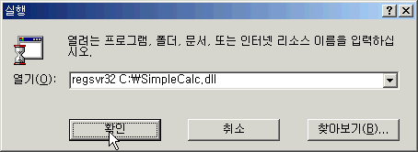
DLL 등록하기
DLL을 등록하기 위해 regsvr32 유틸리티를 이용한다.

Slide 201
Export 함수 선언
simpleCalc.def 파일로 저장한다.
; SimpleCalc.def : Declares the module parameters for the DLL.
LIBRARY "SimpleCalc"
DESCRIPTION 'SimpleCalc Windows Dynamic Link Library'
EXPORTS
; Explicit exports can go here
DllCanUnloadNow @1 PRIVATE
DllGetClassObject @2 PRIVATE
DllRegisterServer @3 PRIVATE
DllUnregisterServer @4 PRIVATE

Slide 202
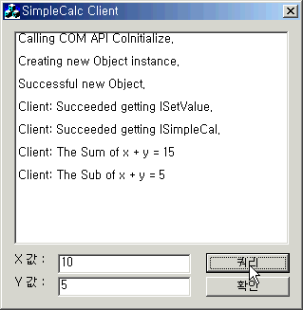
클라이언트 프로그램
프로젝트에서 MFC Appwizard [exe]를 선택한후 SimCalClient로 Project name을 입력한다.
Dialog based로 프로젝트를 구성한다.
Step 2 of 4에서 ActiveX Controls 항목에 체크를 제거한 후 Finish 버튼을 클릭한다.
폼 구성은 listbox 1개, Edit Box 2개, Static Text 2개, push button 2개로 구성한다.

Slide 203
쿼리 버튼 클릭 처리
void CSimCalClientDlg::OnQuery()
{
// TODO: Add your control notification handler code here
HRESULT hr;
IUnknown* pIUnknown = NULL;
m_List.ResetContent();
m_List.AddString("Calling COM API CoInitialize.");
m_List.AddString("");
hr = CoInitialize(NULL);
if(FAILED(hr)) {
m_List.AddString("Could not initialize COM.");
return;
}
m_List.AddString("Creating new Object instance.");
m_List.AddString("");

Slide 204
쿼리 버튼 클릭 처리
hr = CoCreateInstance(SPC_COMPONENT,NULL,
CLSCTX_INPROC_SERVER,
IID_IUnknown,
(LPVOID*)&pIUnknown);
if(FAILED(hr)) {
m_List.AddString("Could not create a new Object.");
return;
}
m_List.AddString("Successful new Object.");
m_List.AddString("");
ISetValue* pISetValue = NULL;
hr = pIUnknown->QueryInterface(IID_ISetValue,(LPVOID*)&pISetValue);
if(FAILED(hr)) {
m_List.AddString("Could not get IID_ISetValue Interface");
}

Slide 205
쿼리 버튼 클릭 처리
else if(SUCCEEDED(hr)) {
m_List.AddString("Client: Succeeded getting ISetValue.");
m_List.AddString("");
int x = GetDlgItemInt(IDC_XVALUE);
int y = GetDlgItemInt(IDC_YVALUE);
pISetValue->SetValue(x,y);
pISetValue->Release();
ISimpleCal* pISimpleCal = NULL;
hr = pIUnknown->QueryInterface(IID_ISimpleCal,(LPVOID*)&pISimpleCal);
if(FAILED(hr)) {
m_List.AddString("Could not get ISimpleCal Interface.");
}

Slide 206
쿼리 버튼 클릭 처리
else if(SUCCEEDED(hr)) {
CString str1,str2;
m_List.AddString("Client: Succeeded getting ISimpleCal.");
m_List.AddString("");
str1.Format("%d",pISimpleCal->Sum());
m_List.AddString("Client: The Sum of x + y = " + str1);
m_List.AddString("");
str2.Format("%d",pISimpleCal->Sub());
m_List.AddString("Client: The Sub of x + y = " + str2);
m_List.AddString("");
pISimpleCal->Release();
}
}
pIUnknown->Release();
}

Slide 207
MFC 통합 구현

Slide 208
내부 컴포넌트의 생성자와 소멸자
어떤 컴포넌트로부터도 통합할 수 있는 기본적인 구조를 갖추고 있다는 것을 의미함.
CSimpleCalc1::CSimpleCalc1()
{
EnableAggregation();
AfxOleLockApp();
}
CSimpleCalc1::~CSimpleCalc1()
{
AfxOleUnlockApp();
}

Slide 209
외부 컴포넌트-내부 IUnknown 객체의 선언
통합을 위해서는 내부 IUnknown의 객체를 선언해야 한다. 이 내부 IUnknown객체를 이용하여 통합된 컴포넌트 액세스 할 수 있다.
// CSimpleCalc2 command target
#include "interface.h"
class CSimpleCalc2 : public CCmdTarget
{
CSimpleCalc2(); // protected constructor used by dynamic creation
// Operations
public:
IUnknown* m_pAgrUnknown;

Slide 210
외부 컴포넌트-생성자와 소멸자
내부 IUnknown 객체인 m_pAgrUnknown 포인터를 생성자에서 초기화 시키다.
CSimpleCalc2::CSimpleCalc2() : m_pAgrUnknown(NULL)
{
EnableAggregation();
AfxOleLockApp();
}
CSimpleCalc2::~CSimpleCalc2()
{
if(m_pAgrUnknown) {
m_pAgrUnknown->Release();
m_pAgrUnknown = NULL;
}
AfxOleUnlockApp();
}

Slide 211
외부 컴포넌트-INTERFACE_AGGREGATE선언
CSimpleCalc2 클래스가 인터페이스 구현을 내부의 통합된 클래스에 의존하고 있음을 알리는 인터페이스 맵을 추가한다. 이 매크로는 2개의 매개변수를 취하는데, 하나는 외부 클래스의 이름이며, 또 하나는 통합할 객체에 속해 있는 IUnknown 포인터 역할을 하게될 변수의 이름이다.
BEGIN_INTERFACE_MAP(CSimpleCalc2,CCmdTarget)
INTERFACE_PART(CSimpleCalc2,IID_IRadius,CInnerSimpleCal2)
INTERFACE_AGGREGATE(CSimpleCalc2,m_pAgrUnknown)
END_INTERFACE_MAP()

Slide 212
외부 컴포넌트-내부 IUnknown 객체의 획득
통합을 하고자 할때, OnCreateAggregates() 함수를 반드시 오버라이딩 시켜야 한다.
// Implementation
protected:
virtual BOOL OnCreateAggregates();
virtual ~CSimpleCalc2();

Slide 213
외부 컴포넌트-내부 IUnknown 객체의 획득
OnCreateAggregates() 함수에서 GetControllingUnknown()함수를 통하여 외부 Unknown 객체를 획득할 수 있고, 이를 매개변수로 건네 주면, 내부 객체에 대한 m_pAgrUnknown 포인터를 획득할 수 있다.
CSimpleCalc2::OnCreateAggregates()
{
HRESULT hr;
hr = CoCreateInstance(SPC_COMPONENT, GetControllingUnknown(),
CLSCTX_INPROC_SERVER, IID_IUnknown,
(LPVOID*)& m_pAgrUnknown);
if(FAILED(hr)) {
AfxMessageBox("내부 컴포넌트 생성 실패");
return FALSE;
}
return TRUE;
}

Slide 214
외부 컴포넌트-내부 객체의 액세스
내부 통합 객체를 액세스 하기 위해서는 IID_ISimpleCal 인터페이스를 QueryInterface()로 호출해야 한다. 이때 m_pAgrUnknown 포인터를 이용하게 된다.
STDMETHODIMP CSimpleCalc2::XCInnerSimpleCal2::Radius(int x, int y, double* z)
{
int x2,y2,z2;
HRESULT hr;
METHOD_PROLOGUE(CSimpleCalc2,CInnerSimpleCal2)
ISimpleCal* pISc = NULL;
hr = pThis->m_pAgrUnknown ->QueryInterface(IID_ISimpleCal,(LPVOID*)&pISc);
pISc->Mul(x,x,&x2); pISc->Mul(y,y,&y2); pISc->Sum(x2,y2,&z2);
*z = sqrt(z2);
return S_OK;
}

Slide 215
Chapter 8
ATL / COM

Slide 216
ATL 개요
순수한 C++ 언어를 사용한 COM 프로그래밍
  많은 코드 작업 요구
  반복적 작업이 많음
  에러가 발생하기 쉬움
Microsoft Visual C++ 의 ATL (Active Template Library)
  템플릿에 기반을 둔 클래스 라이브러리
  작고, 빠르고, 확장성을 갖는 COM 개체를 손쉽게 구현할 수 있다.
  But, MFC 프로그래밍과는 달리 COM 의 내부구조에 대한 이해가 필요하다.

Slide 217
MFC 6.0 & ATL 3.0
ATL (Active Template Library) : C++ 템플릿(template)을 사용하여 작성된 클래스 라이브러리
IUnknown, IClassFactory 등의 인터페이스에 대한 구현 코드제공
Visual C++ 6.0 MFC 6.0 과 ATL 3.0
  MFC&T
  OLE DB 에서의 Provider 와 Consumer 템플릿 클래스가 추가됨
  MFC 와 ATL 비교
MFC 라이브러리 | ATL
프레임워크를 통한 풍부한 사용자 인터페이스 제공 | 프레임워크지원 없음 – 빈약한 사용자 인터페이스
덩치가 큼, 느림 | 작고 빠름. 인터넷용 ActiveX 컨트롤 구현에 적합

Slide 218
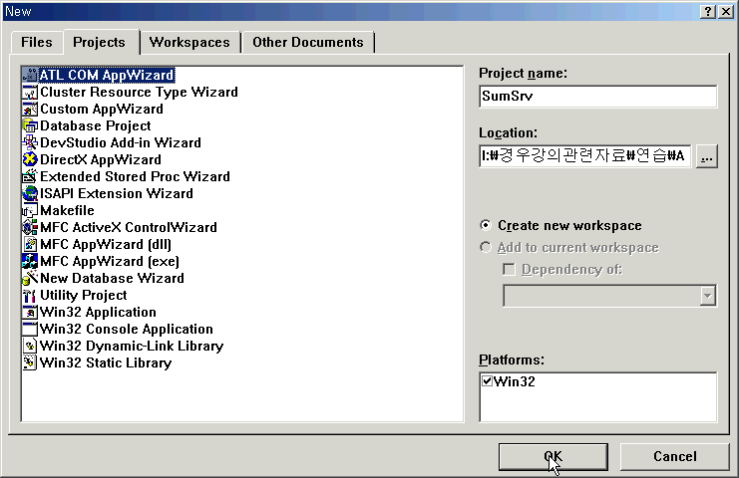
덧셈 연산 서버
[Step 1] 새프로젝트 탭에서 ATL COM AppWizard 를 선택하고, Project Name은 SumSrv라고 하자.

Slide 219
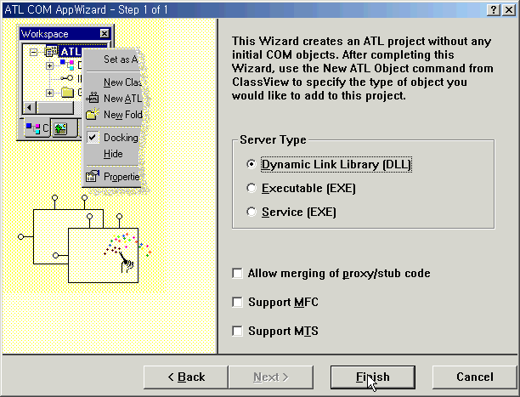
덧셈 연산 서버
[Step 2] Finish 버튼을 눌러 프로젝트를 생성한다.

Slide 220
덧셈 연산 서버
Allow merging of proxy/stub code
  마샬링 코드가 필요하다면 이 체크 박스를 선택한다. 이 옵션은 DLL 버전의 경우에만 선택할 수 있으며, 나머지는 선택할 수 없다. 마샬링 코드는 프록시와 스텁을 구현하기 위해 필요한 코드이다.
Support MFC
  MFC에서 지원되는 클래스가 필요하다면 이 체크 박스를 선택한다. 이 옵션의 사용은 MFC로 COM을 만드는 경우보다 더 부하가 많이 걸리는 결과를 초래할 수 있다.
Support MTS
  Microsoft Transaction Server를 지원하고자 할 때 이 체크 박스를 선택한다.

Slide 221
덧셈 연산 서버
프로젝트를 Build 하면 MIDL 컴파일러가 다음의 파일들을 새롭게 생성한다.
파 일 | 설 명
SumSrv.h | 인터페이스 정의 부분이 추가된다.
SumSrv.tlb | 클라이언트는 이 파일을 참조하여 서버에 접근한다.
SumSrv_i.c | IDL 파일을 참조하여, MIDL 컴파일러가 생성시킨 인터페이스 구현 부분이다.
SumSrv.rgs | 인터페이스를 레지스트리에 등록하기 위해 등록정보가 포함된 파일이다.

Slide 222
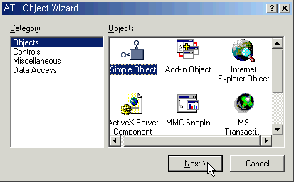
COM 객체 유형 선택
[Step 3] [Insert / New ATL Object] 메뉴를 선택하여, “SimpleObject” 항목을 선택하고 Next 버튼을 클릭한다.

Slide 223
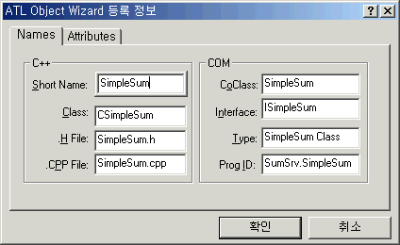
등록 정보 설정
[Step 4] “Names”탭을 선택하고, Short Name 텍스트 상자에 COM 개체명을 입력한다. 이때 입력된 COM 개체명을 기반으로 COM 개체 클래스 명과 소스 및 헤더 파일명, 인터페이스명, ProgID등이 자동으로 결정된다. 필요에 따라 수정이 가능하다. 등록정보는 .idl 파일에 추가로 자동 등록된다.

Slide 224
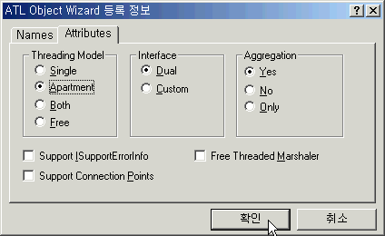
등록 정보 설정
[Step 4] “Attributes”탭을 선택하고, 스레딩 모델과 인터페이스, 통합 지원 여부 등의 옵션을 선택한다. 스레딩 모델의 경우 인프로세스 서버이므로 “Apartment” 모델을 선택하자.

Slide 225
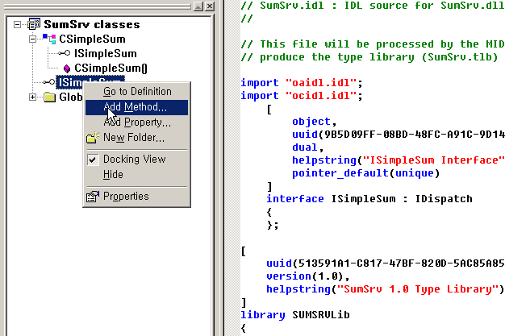
메소드 추가
[Step 5] ATL에서는 MFC와 같이, 메소드를 추가 하기 위해 ClassWizard를 사용할 수 없다. 왜냐하면, ATL은 템플릿에 기반을 둔 라이브러리이기 때문에 클래스의 등록 정보 파일은 만들지 않는다.

Slide 226
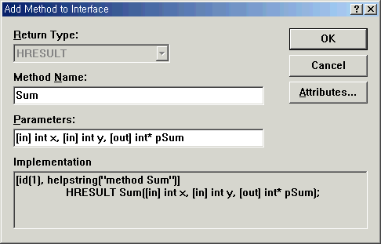
메소드 추가
[Step 5] 클라이언트 입장에서 pSum을 구하기 위해 m_object->sum(x,y,&pSum) 으로 해야 한다. pSum = (int) m_object->sum(x,y) 방식으로 하고자 한다면 parameter의 인자를
[in] int x, [in] int y, [out, retval] int* pSum 으로 IDL 을 편집한다. VisualBasic 혹은 ASP에서는 포인터의 개념이 없기 때문에, 함수의 리턴 값으로 그 결과를 구해야 한다.

Slide 227
함수의 구현
[Step 6] Sum 메소드를 추가하게 되면, IDL 파일의 인터페이스 선언부와 COM 클래스의 헤더파일에 Sum 메소드가 자동으로 추가된다. 또한, 클래스 구현 파일에도 개발자가 코드만을 추가 하도록 구현 함수가 자동 추가된다.
STDMETHODIMP CSimpleSum::Sum(int x, int y, int *pSum)
{
// TODO: Add your implementation code here
*pSum = x + y;
return S_OK;
}

Slide 228
SumSrv 파일의 빌드
[Step 7] 프로젝트를 빌드하면 인터페이스를 등록하기 위해서 레지스트리 등록정보 파일이 생성된다.
HKCR
{
SumSrv.SimpleSum.1 = s 'SimpleSum Class'
{
CLSID = s '{8CAD3FC8-F9B6-43F8-BB95-42CC56F891CC}'
}
SumSrv.SimpleSum = s 'SimpleSum Class'
{
CLSID = s '{8CAD3FC8-F9B6-43F8-BB95-42CC56F891CC}'
CurVer = s 'SumSrv.SimpleSum.1'
}
HKCR는 HKEY_CLASSES_ROOT, 코드값 앞의 s는 문자열을 의미한다.

Slide 229
SumSrv.rgs 파일
NoRemove CLSID
{
ForceRemove {8CAD3FC8-F9B6-43F8-BB95-42CC56F891CC} = s 'SimpleSum Class'
{
ProgID = s 'SumSrv.SimpleSum.1'
VersionIndependentProgID = s 'SumSrv.SimpleSum'
ForceRemove 'Programmable'
InprocServer32 = s '%MODULE%'
{
val ThreadingModel = s 'Apartment'
}
'TypeLib' = s '{513591A1-C817-47BF-820D-5AC85A85CD7E}'
}
}
}
NoRemove : 레지스트리의 서브키를 삭제 하지 않는다.
ForceRemove : 레지스트리에 등록하기전에 관련 서브키를 강제로 삭제한다.
%MODULE% 매크로는 컴포넌트의 실행 파일이나 DLL의 절대 경로명을 나타내며, val 속성이 앞에 붙으면 해당 항목이 키 값임을 나타낸다.

Slide 230
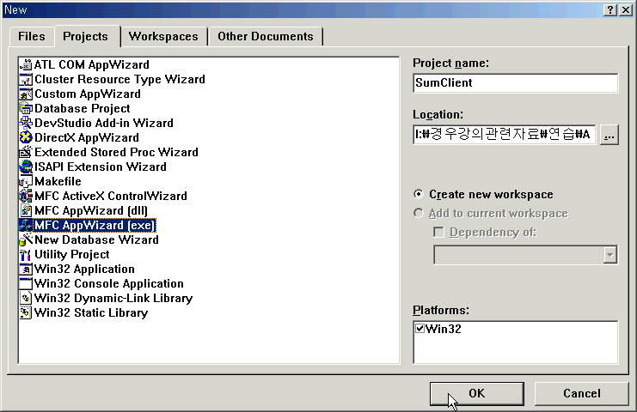
덧셈 서버 클라이언트
[Step 1] 새프로젝트에서 Project name은 “SumClient”로 하고, 다이얼로그 베이스 윈도우로 만든다.

Slide 231
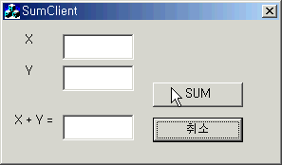
리소스 추가하기
[Step 2] 리소스 다이얼로그에서 적당한 폼으로 편집하고, 컨트롤 속성을 부여한다.
IDC_XVALUE
IDC_YVALUE
IDC_SUM
IDC_RESULT

Slide 232
OLE 초기화
[Step 3] CWinApp::InitInstance() 함수 구현부에서 다음과 같이 Ole초기화를 시켜준다.
BOOL CSumClientApp::InitInstance()
{
AfxOleInit();
AfxEnableControlContainer();
// Standard initialization
// If you are not using these features and wish to reduce the size
// of your final executable, you should remove from the following
// the specific initialization routines you do not need.

Slide 233
SimpleSum 인터페이스 호출
[Step 4] SumSrv 서버 내의 SimpleSum 인터페이스를 초기화 하기 위해서 헤더 파일에 서버의 타입 라이브러리 파일인 SumSrv.tlb 파일을 임포트 시킨다. 또한, ISimpleSumPtr의 스마트 포인터 객체를 선언한다.
// CSumClientDlg dialog
#import "../SumSrv/SumSrv.tlb" no_namespace
class CSumClientDlg : public CDialog
{
// Construction
public:
CSumClientDlg(CWnd* pParent = NULL); // standard constructor
- 중략 -
// Implementation
protected:
HICON m_hIcon;
ISimpleSumPtr m_SimpleSum;

Slide 234
SimpleSum 인터페이스 호출
[Step 5] SumSrv 내의 SimpleSum의 인스턴스를 생성시켜 Sum메소드까지 접근할 수 있도록 다이얼로그의 OnSum() 함수를 구현하자.
void CSumClientDlg::OnSum()
{
int x,y,pSum;
x = GetDlgItemInt(IDC_XVALUE);
y = GetDlgItemInt(IDC_YVALUE);
HRESULT hr = m_SimpleSum.CreateInstance("SumSrv.SimpleSum");
if(SUCCEEDED(hr)) {
m_SimpleSum->Sum(x,y,&pSum);
SetDlgItemInt(IDC_RESULT,pSum);
}
}

Slide 235
ATL AddBack 예제

Slide 236
AddBack COM 컴포넌트
IAdd 인터페이스
메서드 : Add , AddTen
AddBack
IAddEnd 인터페이스
메서드 : Clear
속성 : AddEnd (저장변수: m_AddEnd)
Sum (저장변수: m_Sum)

Slide 237
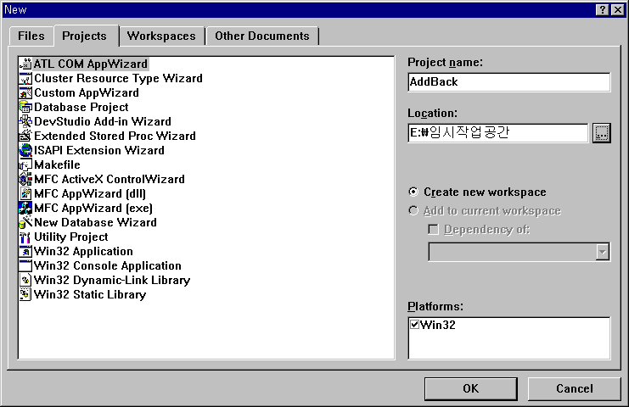
ATL COM AppWizard

Slide 238
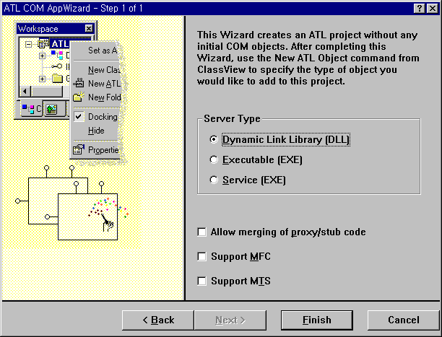
ATL COM AppWizard

Slide 239
3가지 Server Type
3가지 서버유형 제공
  Dynamic Link Library (DLL)
    In-Process 서버 COM 컴포넌트를 생성
    DllGetClassObject / DllCanUnloadNow / DllRegisterServer / DllUnregisterServer 등의 익스포트 함수에 대한 구현 코드 제공
  Excutable (EXE)
    Out-Of-Process 서버 COM 컴포넌트를 생성
    WinMain / 레지스트리 등록,해제 코드 / ROT(Runtime Object Table)에 클래스 팩토리 COM 개체 등록, 해제 코드 / 메시지 루프 구현 코드 제공
  Service (EXE)
    Windows NT 서비스 관리자에 의해 관리되는 Windows NT 서비스를 생성

Slide 240
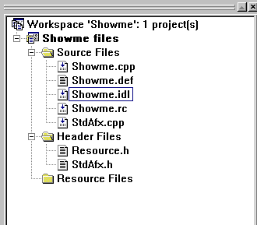
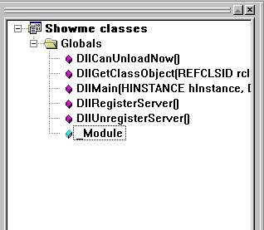
In-Process Server
Server Type 으로 Dynamic Link Library(DLL) 을 선택했을 때, ATL COM AppWizard 가 생성한 요소
File View
Class View

Slide 241
생성 파일 분석
Showme.cpp / Showme.def / Showme.idl
Showme.rc / StdAfx.cpp / StdAfx.h / Resource.h
파일 | 설명
Showme.cpp | 인-프로세스 서버에 대해서는 DllMain 함수를 비롯한 4개의 익스포트 함수에 대한 구현 코드를, 아웃-오브-프로세스 서버에 대해서는 WinMain 함수의 구현코드를 포함함
Showme.def | 익스포트 함수 정의 파일. 인-프로세스 서버의 경우에만 생성된다.
Showme.idl | IDL 파일

Slide 242
4개의 익스포트 함수
인-프로세스 서버인 경우 클라이언트는 COM 개체를 사용하기 위해 다음 4개의 함수를 사용한다.
함수명 | 설명
DllGetClassObject | COM 라이브러리의 CoGetClassObject 에 의해 호출되어 클래스 팩토리 COM 개체를 생성함
DllCanUnloadNow | COM 라이브러리의 CoFreeUnusedLibraries 에 의해 호출되며 DLL 을 해제시켜도 좋은지의 여부를 결정해 준다.
DllRegisterServer | 인-프로세스 서버를 레지스트리에 등록할때 사용되는 regsvr32.exe 가 내부적으로 호출한다.
DllUnregisterServer | regsvr32 와 /u 옵션을 함께 쓰면 이는 레지스트리로부터 COM 개체를 해제 하는 것임. 이때 내부적을 DllUnregisterServer 가 호출됨

Slide 243
인터페이스를 정의하는 방법
ATL Object Wizard
  다양한 종류의 COM Object 지원
  but. 기본적으로는 단 하나의 인터페이스만 노출하도록 제한함
[New Class] 대화상자
  여러 인터페이스를 노출시키는 COM 개체 생성
  이경우 Simple Object 유형의 COM 개체만 생성할 수 있다.

Slide 244
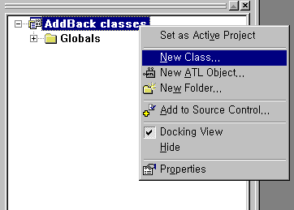
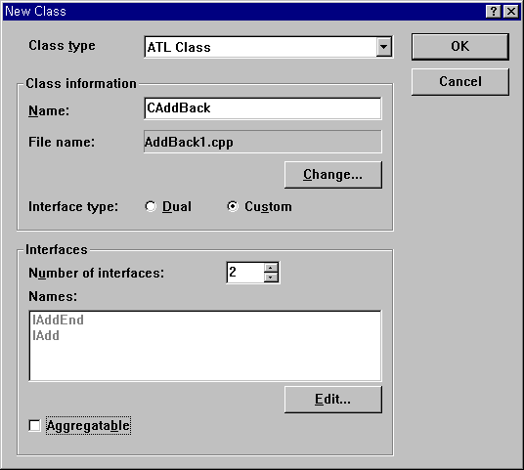
New Class 대화상자
CAddBack 클래스를 생성합니다

Slide 245
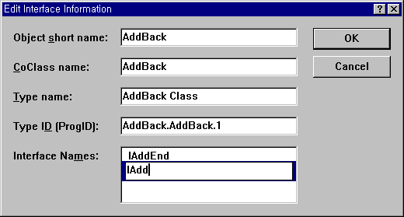
New Class 대화상자
하단의 Edit 버튼을 눌러 인터페이스를 다음과 같이 수정합니다

Slide 246
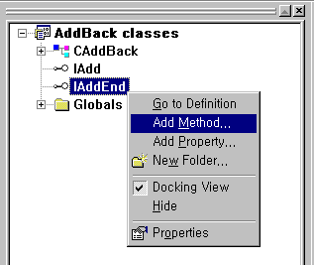
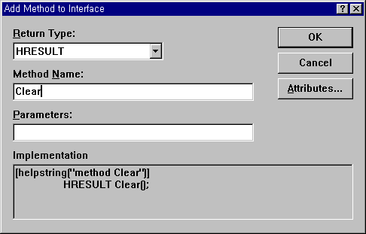
IAddEnd 인터페이스
Clear 메서드

Slide 247
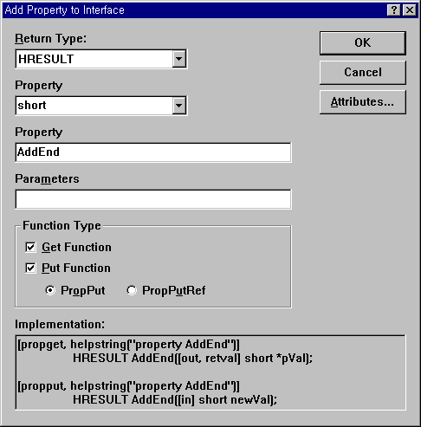
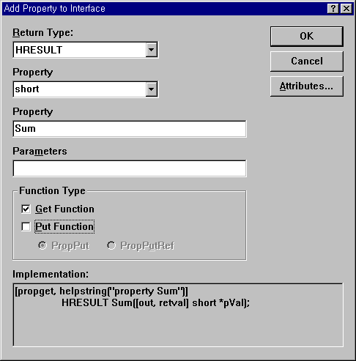
IAddEnd 인터페이스
AddEnd / Sum 속성

Slide 248
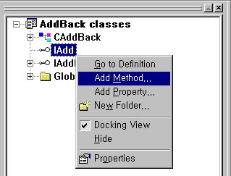
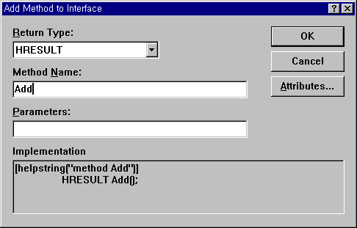
IAdd 인터페이스
Add / AddTen 메서드
AddTen 메서드도 같은 방법으로 만드세요…

Slide 249
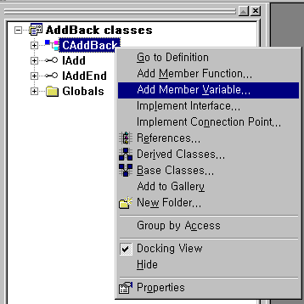
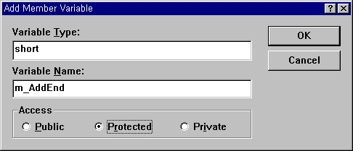
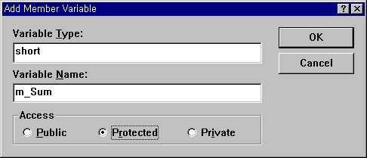
멤버 변수 추가
속성을 저장할 변수 (m_AddEnd , m_Sum) 를 추가합니다.

Slide 250
생성자 코드
AddBack1.h 파일에 다음 코드를 작성합니다.
// 이전 생략
class CAddBack :
public IAddEnd,
public IAdd,
public CComObjectRoot,
public CComCoClass<CAddBack,&CLSID_AddBack>
{
public:
CAddBack()
{
m_AddEnd = 10;
m_Sum = 0;
}
// 이후 생략

Slide 251
메서드/ 속성 구현
Clear 메서드
STDMETHODIMP CAddBack::Clear()
{
// TODO: Add your implementation code here
m_Sum = 0;
return S_OK;
}
Sum 속성
STDMETHODIMP CAddBack::get_Sum(short * pVal)
{
// TODO: Add your implementation code here
*pVal = m_Sum;
return S_OK;
}

Slide 252
메서드/ 속성 구현
AddEnd 속성
STDMETHODIMP CAddBack::get_AddEnd(short * pVal)
{
// TODO: Add your implementation code here
*pVal = m_AddEnd;
return S_OK;
}
STDMETHODIMP CAddBack::put_AddEnd(short newVal)
{
// TODO: Add your implementation code here
m_AddEnd = newVal;
return S_OK;
}

Slide 253
메서드/ 속성 구현
Add 메서드
STDMETHODIMP CAddBack::Add()
{
// TODO: Add your implementation code here
m_Sum += m_AddEnd;
return S_OK;
}
AddTen 메서드
STDMETHODIMP CAddBack::AddTen()
{
// TODO: Add your implementation code here
m_Sum += 10;
return S_OK;
}

Slide 254
Build
수고하셨습니다.

Slide 255
Chapter 9
Custom Marshaling

Slide 256
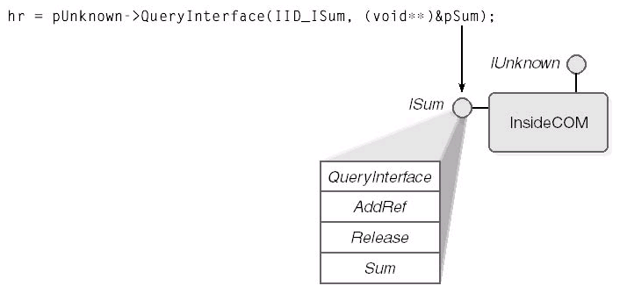
Vtable의 배치도

Slide 257
인터페이스의 vtable을 다시 생성
인터페이스 포인터를 마샬링한다는 것은, 클라이언트의 주소공간에 인터페이스의 vtable을 재생성한다는 것을 의미한다.

Slide 258
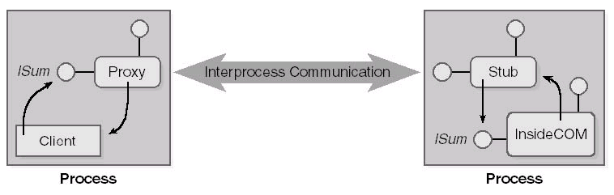
Proxy/stub 기법을 통한 클라이언트와 컴포넌트간의 통신

Slide 259
client.cpp
//엔진을 시작한다.
CoInitializeEx(NULL,COINIT_MULTITHREADED);
//객체의 클래스 팩토리를 가리키는 포인터를 얻어낸다.
IClassFactory* pClassFactory;
CoGetClassObject(CLSID_InsideCOM, CLSCTX_LOCAL_SERVER , NULL , IID_IClassFactory , (void**)&pClassFactory);

Slide 260
//component.cpp
//엔진을 시작한다.
CoInitializeEx(NULL,COINIT_MULTITHREADED);
//클래스 팩토리 객체를 인스턴스화 한다.
IClassFactory* pClassFactory = new CFactory();
// 객체를 글로벌 객체 테이블에 등록한다.
DWORD dwRegister;
CoRegisterClassObject(CLSID_InsideCOM, pClassFactory , CLSCTX_LOCAL_SERVER , REGCLS_MULTIPLEUSE, &dwRegister);

Slide 261
component.cpp
HRESULT CFactory::QueryInterface(REFIID riid , void** ppv)
{
if((riid==IID_Iunknown) || (riid==IID_IClassFactory))
*ppv=(IClassFactory*)this;
else
{
//IID_Imarshal?
*ppv = NULL;
return E_NOINTERFACE;
}
AddRef();
return S_OK;
}

Slide 262
Client.cpp
//엔진을 시작한다.
CoInitializeEx(NULL,COINIT_MULTITHREADED);
//클래스 팩토리 객체를 인스턴스화 한다.
IClassFactory* pClassFactory;
CoGetClassObject(CLSID_InsideCOM,CLSCTX_LOCAL_SERVER , NULL, IID_IClassFactory , (void**)&pClassFactory);
//InsideCOM 객체를 인스턴스화하고 Iunknown 인터페이스를 가리키는 포//인터를 얻는다.
IUnknown* pUnknown;
pClassFactory->CreateInstance(NULL,IID_Iunknown , (void**)&pUnknown);

Slide 263
“커스텀 마샬링”이라고 말할수 있는가?
HRESULT CInsideCOM::QueryInterface(REFIID riid , void** ppv)
{
if( riid==IID_Iunknown)
*ppv = (ISum*)this;
//Imarshal? 그래..지원한다.
else if( riid == IID_Imarshal)
*ppv = (Imarshal*) this;
else if( riid == IID_ISum)
*ppv = (ISum*)this;
else {
*ppv = NULL;
return E_NOINTERFACE;
}
AddRef();
return S_OK;
}

Slide 264
interface Imarshal : Iunknown
{
// 객체에서 이 메소드를 구현한다.
// 프록시 객체의 CLSID를 얻는다.
HRESULT GetUnMarshalClass(
[in] REFIID riid ,
[in , unique] void* pv ,
[in] DWORD dwDestContext ,
[in , unique] void* pvDestContext ,
[in] DWORD dwFlags ,
[out] CLSID *pClsid
);

Slide 265
//객체에서 이 메소드를 구현한다.
// 인터페이스를 마샬링하기 위해 필요한 최대 공간크기를 얻는다.
HRESULT GetMarshalSizeMax (
[in] REFIID riid ,
[in,unique] void* pv ,
[in] DWORD dwDestContext ,
[in , unique] void* pvDestContext ,
[in] DWORD dwFlags ,
[out] DWORD* pSize
);

Slide 266
//객체에서 이 메소드를 구현한다.
// 인터페이스를 마샬링하여 스트림에 기록한다.
HRESULT MarshalInterface (
[in,unique] IStream* pStream ,
[in] REFIID riid ,
[in,unique] void* pv ,
[in] DWORD dwDestContext ,
[in, unique] void* pvDestContext ,
[in] DWORD dwFlags
);

Slide 267
// 객체에서 이 메소드를 구현한다.
// 프록시에게 이제 종료할것이라고 알린다.
HRESULT DisconnectObject([in] DWORD dwReserved);
// 객체에서 이 메소드를 구현한다.
// 스트림에 있는 마샬링된 데이터를 해제한다.
HRESULT ReleaseMarshalData([in,unique] IStream* pStream);
//프록시에서 이 메소드를 구현한다.
// 스트림으로부터 인터페이스를 언마샬링한다.
HRESULT UnmarshalInterface(
[in,unique] IStream* pStream ,
[in] REFIID riid ,
[out] void** ppv
);
}

Slide 268
1.IMarshal::GetUnmarshalClass가 호출되어 프록시 객체의 CLSID를 얻는다.
2.IMarshal::GetMarshalSizeMax가 호출되어 인터페이스가 필요로하는 마샬링 패킷의 크기를 결정한다.
3.시스템은 메모리를 할당하고 그 메모리 버퍼를 포장하는 스트림 객체를 생성한다.
4.IMarshal::MarshalInterface가 호출되어 인터페이스 포인터를 스트림으로 마샬링하라고 객체에게 요청한다.

Slide 269
CoMarshalInterface의 Pseudo Code
//커스텀 마샬링을 지원하는가?
IMarshal* pMarshal;
HRESULT hr=pUnknown->QueryInterface(IID_Imarshal , (void**)&pMarshal);
//그렇지 않다면 표준 마샬링을 사용한다.
if(hr == E_NOINTERFACE)
CoGetStandardMarshal(riid , pUnknown , dwDestContext , pvDestContext , dwFlags , &pMarshal);
//좋다.프록시의 CLSID는 어떻게 되나?
CLSID clsid;
pMarshal->GetUnmarshalClass(riid , pUnknown , deDestContext , pvDestContext , dwFlags , &clsid);

Slide 270
//필요한 공간의 크기는?
ULONG packetSize;
pMarshal->GetMarshalSizeMax(riid , pUnknown, deDestContext , pvDestContext , dwFlags ,&packetSize);
//메모리 할당
HGLOBAL pMem = GlobalAlloc(GHND , packetSize+sizeof(CLSID));
//메모리를 스트림객체로 변환한다.
IStream* pStream;
CreateStreamOnHGlobal(pMem , FALSE , &pStream);
//프록시의 CLSID를 스트림에 기록한다.
WriteClassStm(pStream, clsid);

Slide 271
//인터페이스를 스트림으로 마샬링한다.
pMarshal->MarshalInterface(pStream , riid , pUnknown , dwDestContext , pvDestContext , dwFlags);
//모든것을 해제한다.
pStream->Release();
pMarshal->Release();
pUnknown->Release();

Slide 272
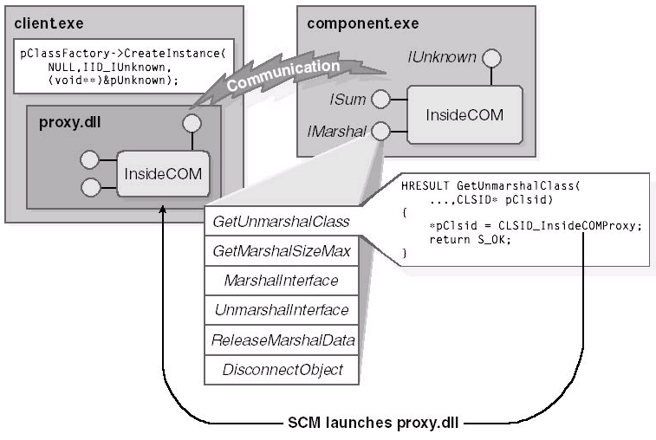
Unmarshaling the Interface Pointer

Slide 273
Standard marshaling

Slide 274
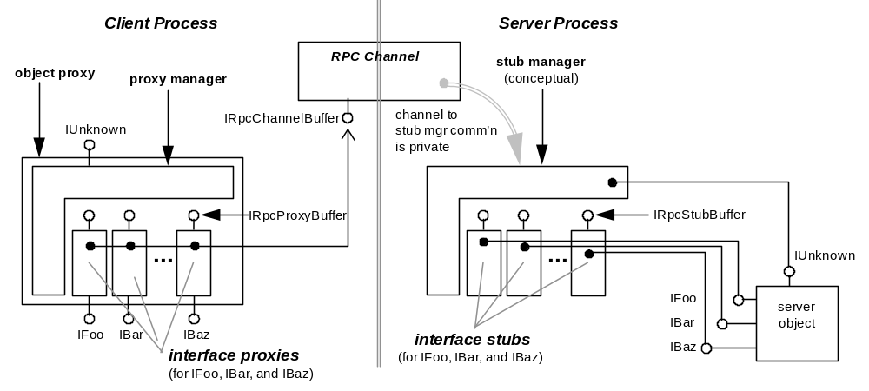

Slide 275
Break Time

Slide 276
Chapter 10
Apartments

Slide 277
Overview Thread

Slide 278
Apartments Type
Single-Threaded Apartments
Multithreaded Apartments
기존의 쓰레드-불안전 컴포넌트들이 새로운 멀티쓰레드 컴포넌트와 투명하게 상호 작용하는것은 중요하다. 따라서 쓰레드 안전성의 여러수준을 정의 했는데 이를 쓰레딩 모델,
COM+에서 기본적인 쓰레드 안전성(thread safety) 단위를 아파트먼트라고 한다.

Slide 279
Message Queue of Hidden Window
CoInitializeEx 호출시 Win32 함수인 registerClass가 호출하여 OleMainThreadWndClass 윈도우 클래스를 등록한다.
시스템은 자동으로 Win32함수인 Create WindowEx를 호출하여 각 STA별로 OleMainThreadWndClass 윈도우 클래스에 대해 Hidden Window를 생성한다.

Slide 280
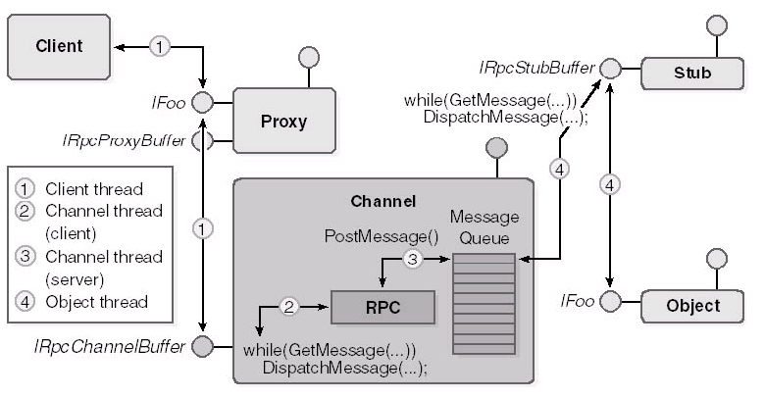
Single-Threaded Apartments

Slide 281
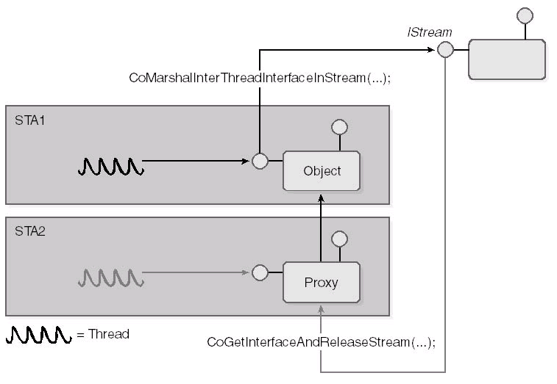
The thread of one STA passing an interface pointer to another STA

Slide 282
HRESULT hr = CoInitializeEx(NULL, COINIT_MULTITHREADED);
ISum* pSum;
hr = CoCreateInstance(CLSID_InsideCOM, NULL, CLSCTX_INPROC_SERVER, IID_ISum, (void**)&pSum);
//인터페이스 포인터를 스트림으로 마샬링
IStream* pStream;
CoMarshalInterThreadInterfaceInStream(IID_ISum, pSum, &pStream);
//새로운 쓰레드 형성
// pStream을 새 쓰레드로 전달
DWORD threadid;
HANDLE thread_handle = CreateThread(0, 0, (LPTHREAD_START_ROUTINE)MyThread, (void*)pStream, 0, &threadid);
//다른 작업 수행
hr = pSum->Release();
WaitForSingleObject(thread_handle, INFINITE);
CoUninitialize();

Slide 283
void __stdcall MyThread(IStream* pScream)
{
//STA2생성
HRESULT hr = CoInitializeEx(NULL, COINIT_APARTMENTTHREADED);
//인터페이스 포인터를 스트림으로부터 언마샬링
ISum* pSum;
CoGetInterfaceAndReleaseStream(pScream, IID_ISum, (void**)&pSum);
//pSum으로 작업...
pSum->Release();
CoUninitialize();
}

Slide 284
Interface pointer Marshaling
WINOLEAPI CoMarshalInterThreadInterfaceInStream(IN REFIID riid, IN LPUNKNOWN pUnk,OUT LPSTREAM *ppStm);
WINOLEAPI CoGetInterfaceAndreleaseStream(IN IN LPSTREAM pStm, INREFIID iid, OUT LPVOID FAR* ppv);

Slide 285
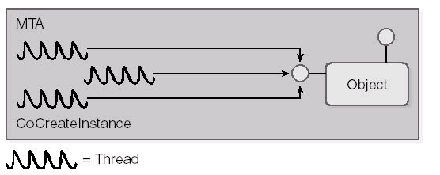
Interface pointers passed directly between threads in an MTA
MTA에 있는 쓰레드들간에 직접 전달할 수 있는 인터페이스 포인터

Slide 286
In-process 컴포넌트에 대한 쓰레딩 모델
Threading Model 값 | 설명
없는 경우 | 오직 주 STA에서만 동작하는 단일 쓰레드로 된 예전 컴포넌트
Apartment | STA
Neutral | NA
Free | MTA
Both | STA, NA, MTA 모델을 지원

Slide 287
Apartment Interactions
쓰레드는 아파트먼트를 생성하고 진입하는데, COINIT_APARTMENTTHREAD (STA) 또는 COINIT_MULTITHREADED (MTA) 플래그로 CoInitializeEx를 호출하여 객체나 프록시를 거주하도록 하는 데 이 아파트먼트를 사용한다.

Slide 288
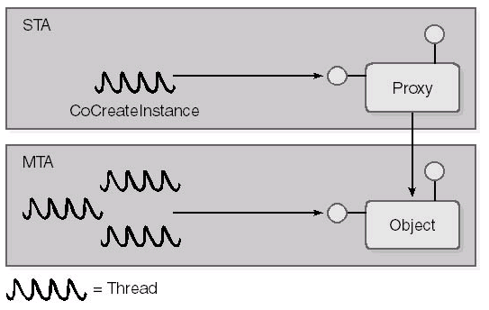
Objects That Support the MTA Model
STA 기반 쓰레드가 MTA에서 실행되도록 설계된 객체를 인스턴스화할 때 COM+는 필요한 경우 MTA를 생성하고 그 안에 객체를 인스턴스화 한다.(인프로세스 객체)

Slide 289
Objects That Support All Apartment Models
1. ThreadingModel = Both 라고 표시된 객체가 STA 쓰레드에서 인스턴스화되면 그 STA에 속하게 되고 다른 아파트먼트의 쓰레드에서 호출하는것은 그림과 같이 마샬링 되어야 한다.
2. 객체를 MTA에 인스턴스화 해서 MTA의 모든 쓰레드들이 객체를 직접 접근하도록 하고 STA에서는 Proxy를 통해 객체를 접근한다.
3. 마지막으로, 객체를 NA에 있는 객체에에서 인스턴스화하면 새로운 객체도 역시 NA에서 생성된다.

Slide 290
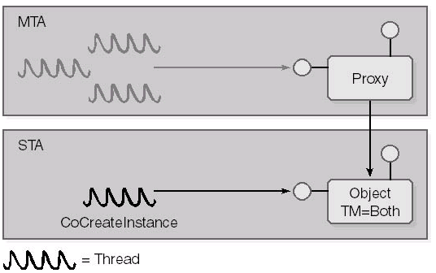
Objects That Support All Apartment Models

Slide 291

The Free-Threaded Marshaler

Slide 292
How the FTM Works
HRESULT CFreeThreadedMarshaler::MarshalInterface(
IStream* pStream, REFIID riid, void* pv,
DWORD dwDestContext, void* pvDestContext, DWORD dwFlags)
{
// 아파트먼트간 또는 컨텍스트간 마샬링이면...
if(dwDestContext == MSHCTX_INPROC ||
dwDestContext == MSHCTX_CROSSCTX)
// 포인터를 그냥 스트림에 직접 저장
return pStream->Write(this, sizeof(this), 0);
//프로세스간 혹윽 컴퓨터 간에 일어난다면..표준 마샬러에게 위임
IMarshal* pMarshal = 0;
CoGetStandardMarshal(riid, pv, dwDestContext, pvDestContext,
dwFlags, &pMarshal);
HRESULT hr = pMarshal->MarshalInterface(pStream, riid, pv,
dwDestContext, pvDestContext, dwFlags);
pMarshal->Release();
return hr;
}

Slide 293
Problems with the FTM
FTM은 프로세스의 다른 아파트먼트에 있는 쓰레드가 프록시로의 포인터를 사용하지 않고 직접 인터페에스 포인터를 공유하기 때문에, FTM을 사용하는 객체는 응용 프로그램이 죽지 않도록 어떤 한계를 지켜야 한다.
  FTM을 사용하는 객체는, 자신 상태의 일부로서 FTM을 통합하지 않는 객체에 대한 직접 인터페이스 포인터를 가지면 안된다. 보통 객체들은 FTM을 사용하는 객체만큼 “아파트먼트에 대해 영리”하지 않다. 그러므로 동일한 조건하에 호출될 수 없다.
  FTM을 사용하는 객체는 다른 아파트먼트에 있는 객체로의 프록시에 대해 참조를 가질 수 없다. 프록시는 쓰레딩 모델에 민간하며, 잘못된 쓰레드에서 호출하면 RPC_E_WRONG_THREAD 에러 코드를 리턴할 수 있다.

Slide 294

COM+ threading rules are violated if STA2 calls OBJ1 and then OBJ1 calls OBJ2 directly.

Slide 295

Using the GIT allows an object that aggregates the FTM to hold apartment-neutral object references across method invocations.

Slide 296

Neutral Apartments

Slide 297
The Ten Threading Commandments(1)
각 STA는 오직 하나의 쓰레드만을 가질 수 있다.
STA 쓰레드를 사용하는 컴포넌트는 윈도우 메시지를 얻어내고 디스패치한다.
다른 아파트먼트에서 동작중인 쓰레드들 간에는 인터페이스 포인터를 마샬링해야 한다.
지원하는 쓰레딩 모델을 선언하기 위해 COM+ 서비스를 사용하는 모든 쓰레드에서 CoInitializeEx를 호출한다.
각 객체는 오직 하나의 아파트먼트와만 관련이 있지만, 한 아파트먼트는 여러 객체를 포함할 수 있다.

Slide 298
The Ten Threading Commandments(2)
주 STA는 CoInitialize 또는 CoInitializeEx(NULL, COINIT_APARTMENTTHREADED)를 프로세스내에서 제일 처음으로 호출하는 쓰레드에서 생성한다.
프로세스에서 모든 COM+작업을 기존의 레거시 컴포넌트로 완료할 때까지 주 STA는 살아있어야 한다.
프로세스는 STA를 여러 개 가질 수 있지만 MTA와 NA는 많아야 하나만 가질 수 있다.
인-프로세스 객체의 경우에는 레지스트리에 항상 ThreadingModel 값을 정의한다.
비시각적인 인-프로세스 객체는 NA 모델을 지원하도록 만들어라(ThreadingModel = Neutral)

Slide 299
Break Time

Slide 300
Chapter 11
ActiveX

Slide 301

STEP1

Slide 302

STEP2

Slide 303

STEP3-1

Slide 304
STEP3-2
ACTIVATES When Visible – 컨트롤이 보여질때는 컨트롤을 항상 활성화시키도록 컨테이너에게 요청하는 컨트롤의 각종 비트 플래그를 설정한다. 이 옵션을 선택하지 않는 것은 컨테이너가 컨트롤을 사용하지 않을 수도 있는 옵션을 제공하여 자원을 절약하고 시동 속도를 향상시키도록 하기 위해서이다.
Invisible At Runtime – 디자인 모드에서는 컨트롤을 볼수 있으나 사용자 모드에서는 숨겨지도록 하는 옵션이다.타이머를 발생시키는 시계 컨트롤 같은 경우가 이에 해당한다.
Available in “Insert Object” Dialog – 대부분의 ACTIVEX 컨트롤은 OLE 서버로 동작히기 때문에 다른 객체를 삽입함을 허락하는 옵션이나 사용하지 않는것이 좋다고 마이크로 소프트에서 추천하고 있다.
Has An “About” Box – 이 옵션이 선택되면 AboutBox라는 이름의 메서드가 컨트롤에 추가되어 About 대화상자를 표시할수 있도록 한다.
Acts as a Simple Frame Control – Control Wizard에 의해 ISimpleFrameSite 인터페이스가 컨트롤에 추가가 되며 , 이 컨트롤이 단순한 프레임처럼 동작하게 한다.

Slide 305

STEP4-1

Slide 306
STEP4-2
Windowless Activation – 컨트롤을 창 없는 컨트롤로 만든다. 컨테이너가 창 없는 활성화를 지원하지 않으면 컨트롤은 마치 일반적인 창 있는 컨트롤 처럼 창 안에서 인스턴스화 될것이다.
Unclipped Device Context – 이 옵션을 선택하였을 경우에는 COleControl::OnPaint가 컨트롤에 전달되는 장치 컨텍스트의 CDC::IntersectClipRect를 호출할수 없도록 하여 컨트롤이 자신의 창 외부를 칠하는 경우가 없도록 막기 때문에 그리기 속도가 약간 빨라진다.
Flicker Free Activation – 활성화와 비활성화의 단계가 자주 전환이 되면 컨트롤이 스스로를 다시 그리는데 걸리는 작업을 수행하게 된다. 만약 활성화와 비활성화가 같다고 한다면 다시 그리는 작업은 필요 없다.
Mouse Pointer Notifications when Inactive – WM_MOUSEMOVE 메시지를 MFC에 의해 구현된 IPointerInactive 를 통해 비활성 컨트롤에 전달할수 있도록 한다.이 옵션의 경우에는 [Activates when visible] 옵션을 사용하지 않는 컨트롤에 사용되며 , 마우스 커서의 모양을 변경하거나 컨트롤이 비활성상태일때에도 마우스의 움직임에 응답할수 있도록 할때 선택한다.

Slide 307
STEP4-3
Optimized Drawing Code - 창 없는 컨트롤을 그리기 위해 IViewObejctEx::Draw가 호출되면 컨트롤은 장치 컨텍스트를 얻어진 그 상태로 유지할 책임이 있다. 일부 컨테이너는 이러한 컨트롤의 책임을 없애 GDI 호출의 수를 감소시켜 다시 칠하는 속도를 향상시킨다. 그러나 선택하나 하지 않나는 그다지 별 차이가 없다.
Loads Properties Asynchronously – 이 컨트롤이 데이터 경로 속성을 지원한다는 것을 나타낸다.표준 컨트롤 속성과는 달리 데이터 경로 속성은 보통 URL을 통해 비동기 적으로 다운로드된다. 웹 페이지에 사용되도록 설계된 컨트롤의 경우에 대형 데이터를 데이터 경로 속성으로 캡슐화한 속성을 구현하면 성능을 현저히 향상 시킬수 있다.

Slide 308

STEP5

Slide 309
BASE CLASS
BASE CLASS NAME | Description
COleControlModule | OLE 컨트롤 모듈의 기본적인 초기화와 삭제에 관한 처리를 함
COleControl | 실제 컨트롤을 구현하는 곳, 프로퍼티,이벤트,메소드 등의 정의하고 구현함
COleControlPropertyPage | 컨트롤의 속성을 지정하는 프로퍼티 대화상자 프로퍼티 페이지

Slide 310

COleControlModule

Slide 311

COleControl

Slide 312
COleControl의 주요 비가상함수(1)
함수 | 설명
AmbientXXX | 컨테이너로 부터 환경속성을 얻는다. (AmbientBackColor)
FireXXX | 스톡 이벤트를 발생시킨다. (FireClick)
GetAmbientProperty | Ambientxxx 함수에 정의되어 있지 않은 환경 속성의 값을 얻는다.
GetXXX | 스톡 속성의 값을 얻는다.(GetBackColor)
InitialieIIDs | Idispatch 인터페이스와 컨트롤의 이벤트 인터페이스의 ID를 MFC에서 인식할수 있도록 한다. 보통 생성자에서 호출된다.

Slide 313
COleControl의 주요 비가상함수(2)
InvalidateControl | 컨트롤을 다시 그린다.
SerializeStockProps | 컨트롤의 스톡 속성을 직렬화 한다.
SetModifiedFlag | 컨트롤이 더티하게 하거나 더티하지 않게 한다. ( 저장되지 않은 속성 변화가 포함되어 있는 컨트롤을 더티 컨트롤이라 한다. )
SetNotSupported | 클라이언트가 읽기 전용 속성에 쓰기를 시도했을 경우 오류를 발생시킨다.
ThrowError | 오류가 발생했다는 신호를 보낸다.
TranslateColor | OLE_COLOR를 COLORREF 로 변환한다.

Slide 314
COleControl에 의해 구현된 스톡 속성
속성이름 | 전송ID | 검색함수 | 알림함수
Appearance | DISPID_APPEARANCE | GetAppearance | OnAppearanceChanged
BackColor | DISPID_BACKCOLOR | GetBackColor | OnBackColorChanged
BorderStyle | DISPID_BORDERSTYLE | GetBorderStyle | OnBorderStyleChanged
Caption | DISPID_CAPTION | GetText | OnTextChanged
Enable | DISPID_ENABLED | GetEnabled | OnEnableChanged
Font | DISPID_FONT | GetFont | OnFontChanged
ForeColor | DISPID_FORECOLOR | GetForeColor | OnForeColorChanged
hWnd | DISPID_HWND | GetHwnd | N/A
ReadyState | DISPID_READYSTATE | GetReadyState | N/A
Text | DISPID_TEXT | GetText | OnTextChanged

Slide 315
컨트롤 속성의 직렬화를 위한 PX 함수
함수 | 설명
PX_Blob | 이진 데이터 블록을 직렬화한다.
PX_Bool | BOOL 속성을 직렬화 한다.
PX_Color | OLE_COLOR 속성을 직렬화 한다.
PX_Currency | CURRENCY 속성을 직렬화 한다.
PX_DataPath | CDataPathProperty 속성을 직렬화 한다.
PX_Double | 배정도 부동 소수점 속성을 직렬화 한다.
PX_Float | 단정도 부동 소수점 속성을 직렬화 한다.
PX_Font | CFontHolder 속성을 직렬화 한다.
PX_Iunknown | 또 다른 개체에 의해 저장된 속성을 직렬화 한다.
PX_Long | 부호 있는 32비트 정수 속성을 직렬화 한다.
PX_Picture | CPictureHolder 속성을 직렬화 한다.
PX_Short | 부호있는 16 비트 속성을 직렬화 한다.
PX_String | CString 속성을 직렬화 한다.
PX_Ulong | 부호 없는 32비트 정수 속성을 직렬화 한다.
PX_UShort | 부호 없는 16비트 정수 속성을 직렬화 한다.

Slide 316
Example1.
Scrolling Text ACTIVEX

Slide 317
프로그래밍 순서
01. ActiveX Control Wizard로 ActiveX Contorl 만들기
02. ActiveX Control을 만들기 위한 Visual C++ Wizard 사용하기.
03. ActiveX Control을 테스트하기 위한 ActiveX control Test Container사용법
04. ActiveX Control의 그리기 모드 바꾸기
05. ActiveX Control에 Stock property추가하기
06. ActiveX Control에 Custom property 추가하기
07. ActiveX Control에 원도우 이벤트 추가하기
08. ActiveX Control에 Stock Property Page 추가하기
09. ActiveX Control에 커스텀 속성페이지 추가하기
10. 사용하기

Slide 318

02. ActiveX Control을 만들기 위한 Visual C++ Wizard 사용하기.

Slide 319


Slide 320


Slide 321


03. ActiveX Control을 테스트하기 위한 ActiveX control Test Container사용법

Slide 322
04. ActiveX Control의 그리기 모드 바꾸기
VC의 Class View에서 CScrollCtlCtrl클래스의 멤버함수에 OnDraw라는
함수가 있는데 이는 컨트롤이 다시 그려질 필요가 있는 경우 자동적으로 호출되어 컨트롤을 다시그리는 역할을 하는 멤버함수입니다.
CScrollCtlCtrl 은 COleControl 클래스에서 파생받은 클래스로써 중요한 두가지 함수가 존재합니다.
OnDraw의 파라미터 두개를 혼돈하지 맙시다.
rcBounds는 그리기가 수행될 사각형역이며 rcInvalid는 유효하지 않는 컨트롤 사각영역(rcBounds)의 일부를 나타내기 때문에 rcInvalid 는 rcBounds와 비교해 같거나 더 작어야 합니다.
함수 | 설명
OnDraw | 컨트롤을 그리기 위해서 호출된다. 컨트롤 고유의 그리기 로직으로 재정의 된다.
DoPropExchange | 컨트롤의 지속속성을 저장하거나 로드할때 호출된다. 지속 컨트롤 속성을 지원할수 있도록 재정의되어진다.

Slide 323
void CScrollCtlCtrl::OnDraw(
CDC* pdc, const CRect& rcBounds, const CRect& rcInvalid)
{
CBrush* pOldBrush;
CBrush bkBrush(TranslateColor(GetBackColor()));
// Paint the background using the BackColor property
pOldBrush = pdc->SelectObject(&bkBrush);
pdc->FillRect(rcBounds, &bkBrush);
CFont* pOldFont;
TEXTMETRIC tm;
// Set the ForeColor property color and transparent
//background mode into the device context
pdc->SetTextColor(TranslateColor(GetForeColor()));
pdc->SetBkMode(TRANSPARENT);
pOldFont = SelectStockFont(pdc);
pdc->GetTextMetrics(&tm);
if(m_nCnt*2 > rcBounds.bottom+m_linePixel*(m_arrCnt+1))
m_nCnt=0;

Slide 324
for(int i=0;i<=m_arrCnt;i++)
{
pdc->TextOut(rcBounds.left,
rcBounds.bottom+m_linePixel*i-m_nCnt*2,
m_arrData[i]);
}
m_nCnt++;
pdc->SelectObject(pOldFont);
pdc->SelectObject(pOldBrush);
}

Slide 325
05. ActiveX Control에 Stock property추가하기
Stock Property는 컨트롤이 기본적으로 제공하는 속성들이며 , 보통 배경색 , 전경색 , 폰트 등 윈도우에서 일반적으로 사용되는 속성들을 이야기합니다.
Stock Property를 추가하기 위해서는 Class Wizard를 사용하여 Automation 탭을 설정한후 Add Property를 클릭합니다.
그러면 Extranal Name에 리스트 형태로 몇가지의 Stock Property가 나오면 이 예제에서는 BackColor , Font , ForeColor를 선택합니다.
그러면 CscrollCtlCtrl 구현 코드가 다음과 같이 변경됩니다.
BEGIN_DISPATCH_MAP(CScrollCtlCtrl, COleControl)
//{{AFX_DISPATCH_MAP(CScrollCtlCtrl)
DISP_STOCKPROP_BACKCOLOR()
DISP_STOCKPROP_FONT()
DISP_STOCKPROP_FORECOLOR()
//}}AFX_DISPATCH_MAP
DISP_FUNCTION_ID(CScrollCtlCtrl, "AboutBox", DISPID_ABOUTBOX, AboutBox, VT_EMPTY, VTS_NONE)
END_DISPATCH_MAP()

Slide 326

06. ActiveX Control에 Custom property 추가하기
Add Property을 Click하고 External name에 LinePixel이라고 입력합니다.
그리고 Type은 short을 선택합니다. 또한 Implementation에서
Get/Set Methods을 선택합니다.
OK을 Click합니다.
같은 방법으로 Type은 BSTR으로 TextData 을 만들고 Type은 long으로 Interval을 만듭니다.
Class Wizard에서 OK을 선택합니다.

Slide 327
BEGIN_DISPATCH_MAP(CScrollCtlCtrl, COleControl)
//{{AFX_DISPATCH_MAP(CScrollCtlCtrl)
DISP_PROPERTY_EX(CScrollCtlCtrl, "LinePixel", GetLinePixel, SetLinePixel, VT_I2)
DISP_PROPERTY_EX(CScrollCtlCtrl, "Interval", GetInterval, SetInterval, VT_I4)
DISP_PROPERTY_EX(CScrollCtlCtrl, "TextData", GetTextData, SetTextData, VT_BSTR)
DISP_STOCKPROP_BACKCOLOR()
DISP_STOCKPROP_FONT()
DISP_STOCKPROP_FORECOLOR()
//}}AFX_DISPATCH_MAP
DISP_FUNCTION_ID(CScrollCtlCtrl, "AboutBox", DISPID_ABOUTBOX, AboutBox, VT_EMPTY, VTS_NONE)
END_DISPATCH_MAP()

Slide 328
멤버 변수 선언 및 초기화
다음과 같이 CscrollCltCtrl 클래스 헤더에 코드를 추가합니다.
// Implementation
protected:
CString m_textData;
long m_interval;
short m_linePixel;
~CScrollCtlCtrl();
// 생성자에서 멤버 변수 초기화
CScrollCtlCtrl::CScrollCtlCtrl()
{
InitializeIIDs(&IID_DScrollCtl, &IID_DScrollCtlEvents);
m_interval=100;
m_linePixel=15;
m_textData=_T("");
}

Slide 329
void CScrollCtlCtrl::DoPropExchange(CPropExchange* pPX)
{
ExchangeVersion(pPX, MAKELONG(_wVerMinor, _wVerMajor));
COleControl::DoPropExchange(pPX);
// TODO: Call PX_ functions for each persistent custom property.
PX_Long(pPX,_T("Interval"),m_interval,100);
PX_String(pPX,_T("TextData"),m_textData,_T(""Hello|Scrolling|Control""));
PX_Short(pPX,_T("LinePixel"),m_linePixel,15);
}

Slide 330
속성함수들의 변경
short CScrollCtlCtrl::GetLinePixel()
{
return m_linePixel;
}
void CScrollCtlCtrl::SetLinePixel(short nNewValue)
{
m_linePixel=nNewValue;
SetModifiedFlag();
}
long CScrollCtlCtrl::GetInterval()
{
return m_interval;
}
void CScrollCtlCtrl::SetInterval(long nNewValue)
{
m_interval=nNewValue;
SetModifiedFlag();
}

Slide 331
BSTR CScrollCtlCtrl::GetTextData()
{
CString strResult;
return m_textData.AllocSysString();
}
void CScrollCtlCtrl::SetTextData(LPCTSTR lpszNewValue)
{
// TODO: Add your property handler here
int nTmp=0,nCnt=0,nBTmp=-1;
int i=0;
m_textData=lpszNewValue;
while(nTmp != -1)
{
nTmp=m_textData.Find('|',nBTmp+1);
if(nTmp==-1)
{
nTmp=m_textData.GetLength();
m_arrData[i]=m_textData.Mid(nBTmp+1,nTmp-nBTmp-1);
m_arrCnt=i;
break;
}
m_arrData[i]=m_textData.Mid(nBTmp+1,nTmp-nBTmp-1);
nBTmp=nTmp;
i++;
}
InvalidateControl();
SetModifiedFlag();
}

Slide 332

07. ActiveX Control에 원도우 이벤트 추가하기
Class View CScrollCltCtrl에서 마우스오른쪽을 클릭하면 팝업메뉴가 나타납니다.
여기서 Add Windows Message Handler…을 클릭합니다.

Slide 333
int CScrollCtlCtrl::OnCreate(LPCREATESTRUCT lpCreateStruct)
{
if (COleControl::OnCreate(lpCreateStruct) == -1)
return -1;
// TODO: Add your specialized creation code here
SetTimer(1,m_interval,NULL);
return 0;
}
void CScrollCtlCtrl::OnTimer(UINT nIDEvent)
{
// TODO: Add your message handler code here and/or call default
InvalidateControl();
COleControl::OnTimer(nIDEvent);
}

Slide 334
이제 속성은 아니지만 컨트롤안에서 사용하는 변수들을 선언하고 초기화 합니다.
// Implementation
protected:
CString m_textData;
long m_interval;
short m_linePixel;
short m_nCnt;
short m_arrCnt;
CString m_arrData[100];
생성자에서 초기화합니다.
CScrollCtlCtrl::CScrollCtlCtrl()
{
InitializeIIDs(&IID_DScrollCtl, &IID_DScrollCtlEvents);
// TODO: Initialize your control's instance data here.
m_interval=100;
m_linePixel=15;
m_textData=_T("");
m_nCnt=0;
m_arrCnt=2;
m_arrData[0]="Hello";
m_arrData[1]="Scrolling";
m_arrData[2]="Control";

Slide 335
08. ActiveX Control에 Stock Property Page 추가하기
BEGIN_PROPPAGEIDS(CScrollCtlCtrl, 3)
PROPPAGEID(CScrollCtlPropPage::guid)
PROPPAGEID(CLSID_CColorPropPage)
PROPPAGEID(CLSID_CFontPropPage)
END_PROPPAGEIDS(CScrollCtlCtrl)
텍스트를 설정할 수 있는 m_textData, 다시 그려지는 주기를 설정하는 m_interval,
줄간의 간격을 설정하는 m_linePixel을 속성으로 정하였습니다.

Slide 336

속성 페이지 변경

Slide 337

IDC_TEXTDATA:
Member variable Name: m_textData
Category : Value
Variable Type : CString
Optional property Name : TextData
IDC_LINEPIXEL:
Member variable Name: m_linePixel
Category : Value
Variable Type : short
Optional property Name : LinePixel

Slide 338
void CScrollCtlPropPage::DoDataExchange(CDataExchange* pDX)
{
//{{AFX_DATA_MAP(CScrollCtlPropPage)
DDP_Text(pDX, IDC_INTERVAL, m_interval, _T("Interval") );
DDX_Text(pDX, IDC_INTERVAL, m_interval);
DDP_Text(pDX, IDC_TEXTDATA, m_textData, _T("TextData") );
DDX_Text(pDX, IDC_TEXTDATA, m_textData);
DDP_Text(pDX, IDC_LINEPIXEL, m_linePixel, _T("LinePixel") );
DDX_Text(pDX, IDC_LINEPIXEL, m_linePixel);
//}}AFX_DATA_MAP
DDP_PostProcessing(pDX);
}

Slide 339

Component 사용하기

Slide 340


Slide 341


Slide 342


Slide 343
Example2.
Calendar ACTIVEX

Slide 344
STEP1
새로운 MFC ActiveXControlWizard를 선택하고이름을 Calendar라는 이름으로 만든다.
3개의 int 멤버함수 m_nYear , m_nMonth , m_nDay라는 이름으로 CCalendarCtrl에 추가한다. CCalendarCtrl는 컨트롤을 나타내는 클래스이다.

Slide 345
STEP2
다음의 코드를 CCalendarCtrl의 생성자에 삽입하여 멤버변수를 초기화한다.
CTime time = CTime::GetCurrentTime ();
m_nYear = time.GetYear ();
m_nMonth = time.GetMonth ();
m_nDay = time.GetDay ();

Slide 346
STEP3
다음변수 선언을 Calendar.h 의 CCalendarCtrl에 추가한다.
static const int m_nDaysPerMonth[];
그런 다음 다음 라인을 추가하여 m_nDaysPerMonth배열을 각 달에 있는 날짜 수로 초기화한다.
const int CCalendarCtrl::m_nDaysPerMonth[] = {
31, // January
28, // February
31, // March
30, // April
31, // May
30, // June
31, // July
31, // August
30, // September
31, // October
30, // November
31, // December
};

Slide 347
STEP4
다음의 protected 멤버 함수를 CCalendarCtrl에 추가한다.
BOOL CCalendarCtrl::LeapYear(int nYear)
{
return (nYear % 4 == 0) ^ (nYear % 400 == 0) ^ (nYear % 100 == 0);
}

Slide 348
STEP5
컨트롤에 BackColor속성을 추가하기 위해서 automation 페이지에서 Add Property 단추를 클릭하고 , External Name 목록에서 BackColor를 선택한다.
CalendarCtrl.cpp 에서 아래 코드와 같이 속성 페이지 맵을 수정하여 컨트롤의 속성 시트에 스톡 색상 페이지를 추가한다. 사용자들이 이 속성 페이지를 사용하여 컨트롤의 배경 색을 지정할수 있다.
BEGIN_PROPPAGEIDS(CCalendarCtrl, 2)
PROPPAGEID(CCalendarPropPage::guid)
PROPPAGEID (CLSID_CColorPropPage)
END_PROPPAGEIDS(CCalendarCtrl)

Slide 349
STEP6
다시 add property 대화상자를 채워 RedSundays 라는 이름의 사용자 정의 멤버 변수를 추가한다. 그러면 클래스 마법사는 m_redSundays 라는 이름의 멤버 변수와 OnRedSundaysChanged 라는 이름의 알림함수를 컨트롤 클래스에 추가할것이다. 그런 다음 알림함수에 InvalidateControl(); 을 추가한다.

Slide 350
STEP7
CCalendarCtrl::DoPropExchange에 다음 구문을 추가하여 RedSundays의 값이 지속되도록 하고 기본값을 TRUE로 설정한다.
void CCalendarCtrl::DoPropExchange(CPropExchange* pPX)
{
ExchangeVersion(pPX, MAKELONG(_wVerMinor, _wVerMajor));
COleControl::DoPropExchange(pPX);
PX_Bool (pPX, _T ("RedSundays"), m_bRedSundays, TRUE);
}

Slide 351



STEP8

Slide 352

STEP9
클래스 마법사를 실행하고 member variable 페이지의 Class Name 상자에서 속성 페이지의 클래스 이름(CCalendarPropPage)를 선택하고 add variable 단추를 클릭한 다음 , Add Member Variable 대화상자를 다음과 같이 채운다.
m_bRedSundays
RedSundays

Slide 353
OnDraw 함수를 구현한다.
//
// Paint the control's background.
//
CBrush brush (TranslateColor (GetBackColor ()));
pdc->FillRect (rcBounds, &brush);
//
// Compute the number of days in the month, which day of the week
// the first of the month falls on, and other information needed to
// draw the calendar.
//
int nNumberOfDays = m_nDaysPerMonth[m_nMonth - 1];
if (m_nMonth == 2 && LeapYear (m_nYear))
nNumberOfDays++;
CTime time (m_nYear, m_nMonth, 1, 12, 0, 0);
int nFirstDayOfMonth = time.GetDayOfWeek ();
int nNumberOfRows = (nNumberOfDays + nFirstDayOfMonth + 5) / 7;
int nCellWidth = rcBounds.Width () / 7;
int nCellHeight = rcBounds.Height () / nNumberOfRows;
int cx = rcBounds.left;
int cy = rcBounds.top;

Slide 354
//
// Draw the calendar rectangle.
//
CPen* pOldPen = (CPen*) pdc->SelectStockObject (BLACK_PEN);
CBrush* pOldBrush = (CBrush*) pdc->SelectStockObject (NULL_BRUSH);
pdc->Rectangle (rcBounds.left, rcBounds.top,
rcBounds.left + (7 * nCellWidth),
rcBounds.top + (nNumberOfRows * nCellHeight));
//
// Draw rectangles representing the days of the month.
//
CFont font;
font.CreatePointFont (80, _T ("MS Sans Serif"));
CFont* pOldFont = pdc->SelectObject (&font);
COLORREF clrOldTextColor = pdc->SetTextColor (RGB (0, 0, 0));
int nOldBkMode = pdc->SetBkMode (TRANSPARENT);
for (int i=0; i<nNumberOfDays; i++) {
int nGridIndex = i + nFirstDayOfMonth - 1;
int x = ((nGridIndex % 7) * nCellWidth) + cx;
int y = ((nGridIndex / 7) * nCellHeight) + cy;
CRect rect (x, y, x + nCellWidth, y + nCellHeight);

Slide 355
if (i != m_nDay - 1) {
pdc->Draw3dRect (rect, RGB (255, 255, 255), RGB (128, 128, 128));
pdc->SetTextColor (RGB (0, 0, 0));
}
else {
pdc->SelectStockObject (NULL_PEN);
pdc->SelectStockObject (GRAY_BRUSH);
pdc->Rectangle (rect);
pdc->Draw3dRect (rect, RGB (128, 128, 128), RGB (255, 255, 255));
pdc->SetTextColor (RGB (255, 255, 255));
}
CString string;
string.Format (_T ("%d"), i + 1);
rect.DeflateRect (nCellWidth / 8, nCellHeight / 8);
if (m_bRedSundays && nGridIndex % 7 == 0)
pdc->SetTextColor (RGB (255, 0, 0));
pdc->DrawText (string, rect, DT_SINGLELINE | DT_LEFT | DT_TOP);
}
//
// Clean up and exit.
//
pdc->SetBkMode (nOldBkMode);
pdc->SetTextColor (clrOldTextColor);
pdc->SelectObject (pOldFont);
pdc->SelectObject (pOldBrush);
pdc->SelectObject (pOldPen);

Slide 356
STEP11
GetDate와 SetDate 라는 이름의 메서드를 추가한다. 메서드를 추가하려면 ClassWizard의 automation 페이지에서 Add Method단추를 클릭한다.
External Name : GetDate
Internal Name : GetDate
Return Type : DATE
External Name : SetDate
Internal Name : SetDate
Return Type : BOOL
Parameter List : short nYear , short nMonth , short nDay

Slide 357
STEP12
ActiveX Event 페이지에서 add Event단추를 클릭하고 Add Event 대화상자에서 아래와 같이 입력한다.
External name : NewDay
Internal name : FireNewDay
Parameter list : short nDay

Slide 358
STEP13
컨트롤 클래스에 달력에서 클릭된 날짜로 현재 날짜를 설정하는 WM_LBUTTONDOWN 핸들러는 추가한다.
void CCalendarCtrl::OnLButtonDown(UINT nFlags, CPoint point)
{
int nNumberOfDays = m_nDaysPerMonth[m_nMonth - 1];
if (m_nMonth == 2 && LeapYear (m_nYear))
nNumberOfDays++;
CTime time (m_nYear, m_nMonth, 1, 12, 0, 0);
int nFirstDayOfMonth = time.GetDayOfWeek ();
int nNumberOfRows = (nNumberOfDays + nFirstDayOfMonth + 5) / 7;
CRect rcClient;
GetClientRect (&rcClient);
int nCellWidth = rcClient.Width () / 7;
int nCellHeight = rcClient.Height () / nNumberOfRows;

Slide 359
for (int i=0; i<nNumberOfDays; i++) {
int nGridIndex = i + nFirstDayOfMonth - 1;
int x = rcClient.left + (nGridIndex % 7) * nCellWidth;
int y = rcClient.top + (nGridIndex / 7) * nCellHeight;
CRect rect (x, y, x + nCellWidth, y + nCellHeight);
if (rect.PtInRect (point)) {
m_nDay = i + 1;
FireNewDay (m_nDay);
InvalidateControl ();
}
}
COleControl::OnLButtonDown(nFlags, point);
}

Slide 360
FormView Style 예제

Slide 361

ActiveX with FormView
ACTIVEX Control 마법사를 실행시킨다. 프로젝트명은 ChatForm 이다.
리소스에서 새로운 다이얼로그를 다음과 같이 디자인 한다.
IDC_BTN_DATAREAD
IDC_BTN_DATAWRITE
IDD_DIALOG_CHAT
style : child 선택
border : none 선택
IDC_EDIT_VIEW
style : Multiline 체크

Slide 362

CFormView 상속
구성한 다이얼로그를 CFormView를 상속받아 CChatFormView로 새로운 클래스를 생성한다.

Slide 363

Create 함수 오버로딩
CChatFormView 클래스 위저드에서 Create 함수를 오버로딩 한다.

Slide 364

WM_CREATE 추가
CChatFormCtrl의 WM_CREATE 윈도우 메시지를 추가한다.

Slide 365
WM_CREATE 핸들러 구현
CFormView 런타임 클래스 객체 생성
int CChatFormCtrl::OnCreate(LPCREATESTRUCT lpCreateStruct)
{
if (COleControl::OnCreate(lpCreateStruct) == -1)
return -1;
// TODO: Add your specialized creation code here
CRuntimeClass *pViewClass = RUNTIME_CLASS(CChatFormView);
m_pFormView = (CChatFormView *)pViewClass->CreateObject();
if(m_pFormView == NULL) {
TRACE("Warning : Dynamic Create of View type %Fs Failed \n",
pViewClass->m_lpszClassName);
return -1;
}

Slide 366
WM_CREATE 핸들러 구현
폼뷰의 CRect 크기는 리소스의 다이얼로그 사이즈에 두배의 값으로 한다. CRect(0,0,218*2,152*2)
CCreateContext context;
context.m_pNewViewClass = pViewClass;
context.m_pCurrentDoc = NULL;
if(!m_pFormView->Create(NULL, NULL, AFX_WS_DEFAULT_VIEW, CRect(0,0,218*2,152*2),
this,AFX_IDW_PANE_FIRST,&context)) {
TRACE("Warning : Couldn't create view for frame\n");
delete m_pFormView;
return -1;
}
return 0;
}

Slide 367
헤더파일 include / 멤버객체선언
CChatFormView의 헤더파일을 컨트롤 클래스 헤더파일에 include 하고 CChatFormView의 멤버 포인터 변수를 선언한다.
#include "ChatFormView.h"
class CChatFormView;
class CChatFormCtrl : public COleControl
{
DECLARE_DYNCREATE(CChatFormCtrl)
// Constructor
public:
CChatFormCtrl();
CChatFormView* m_pFormView;
// Overrides

Slide 368
Protected 에서 Public로
CChatFormView의 헤더파일 선언부에서 protected: 로 선언된 생성자와 소멸자 모두 public:으로 바꿔준다.
class CChatFormView : public CFormView
{
public:
CChatFormView();
virtual ~CChatFormView();
DECLARE_DYNCREATE(CChatFormView)

Slide 369
파일 읽기 버튼 구현
파일읽기 버튼을 클릭했을 경우 파일을 열고 EditBox에 디스플레이 한다.
void CChatFormView::OnBtnDataread()
{
CFileDialog dlg(TRUE); // 열기 공통대화상자
if ( dlg.DoModal () ==IDOK )
{
CFile file;
file.Open (dlg.GetFileName () , CFile::modeRead); // 선택된 파일을 오픈
UINT nCount = file.GetLength () -1; // 파일 길이 리턴
char* buffer = new char[nCount]; // 동적으로 메모리 할당
ZeroMemory(buffer , nCount);
file.Read (buffer , nCount); // 오픈된 파일 읽음
file.Close ();
SetDlgItemText(IDC_EDIT_VIEW , buffer); // 에디트 박스에 데이터 출력
delete buffer;
}
}

Slide 370
파일쓰기 버튼 구현
파일쓰기 버튼을 클릭했을 경우 EditBox의 내용을 파일에 저장한다.
void CChatFormView::OnBtnDatawrite()
{
CFileDialog dlg(FALSE);
if (dlg.DoModal() == IDOK )
{
CFile file;
//해당 파일이 없으면 새로운 파일을 생성한다.
file.Open (dlg.GetFileName () , CFile::modeCreate|CFile::modeWrite);
CString buffer;
GetDlgItemText(IDC_EDIT_VIEW , buffer);
file.Write (buffer , buffer.GetLength ());
file.Close ();
SetDlgItemText(IDC_EDIT_VIEW , "");
}
}

Slide 371


ActiveX Control Test Container
프로젝트를 Build하고 실행하면 다음화면에서 ActiveX Control Test Container를 선택하고 OK 버튼을 클릭한다.

Slide 372

ChatForm Control 실행
Edit/Insert New Control... 을 선택한후, 표시되는 Insert Control 다이얼로그에서 ChatForm Control을 찾아 선택한 후 OK버튼을 클릭한다.

Slide 373

ChatForm Control 실행
화면 사이즈를 적당히 조절한 후, 우리가 구현한 기능들을 실행하여 본다.

Slide 374
ActiveX 컨트롤 구현 완료
수고 하였습니다.

